Slide 1

第2章 扫描与防御技术
网络技术北京市重点实验室
夏春和
网络入侵与防范讲义

Slide 2

本章内容安排
2.1 扫描技术概述
2.2 常见的扫描技术
2.3 扫描工具赏析
2.4 扫描的防御
2.5 小结
网络入侵与防范讲义
网络入侵与防范讲义

Slide 3
2.1 扫描技术概述
什么是扫描器
网络扫描器是一把双刃剑
为什么需要网络扫描器
扫描的重要性
网络扫描器的主要功能
网络扫描器与漏洞的关系
扫描三步曲
一个典型的扫描案例
网络入侵与防范讲义
网络入侵与防范讲义

Slide 4
什么是扫描器
扫描器是一种自动检测远程或本地主机安全性弱点的程序。它集成了常用的各种扫描技术。
功能
  扫描目标主机识别其工作状态（开/关机）
  识别目标主机端口的状态（监听/关闭）
  识别目标主机操作系统的类型和版本
  识别目标主机服务程序的类型和版本
  分析目标主机、目标网络的漏洞（脆弱点）
  生成扫描结果报告
网络入侵与防范讲义
网络入侵与防范讲义

Slide 5
扫描的重要性
扫描的重要性在于把繁琐的安全检测，通过程序来自动完成，这不仅减轻了网络管理员的工作，而且也缩短了检测时间。
同时，也可以认为扫描器是一种网络安全性评估软件，利用扫描器可以快速、深入地对目标网络进行安全评估。
网络安全扫描技术与防火墙、安全监控系统互相配合能够为网络提供很高的安全性。
网络入侵与防范讲义
网络入侵与防范讲义
Notes:
狭义的风险评估就是安全扫描。

Slide 6
网络扫描器与漏洞的关系
网络漏洞是系统软、硬件存在安全方面的脆弱性，安全漏洞的存在导致非法用户入侵系统或未经授权获得访问权限，造成信息篡改、拒绝服务或系统崩溃等问题。
网络扫描可以对计算机网络系统或网络设备进行安全相关的检测，以找出安全隐患和可能被黑客利用的漏洞。
网络入侵与防范讲义
网络入侵与防范讲义

Slide 7
扫描三步曲
一个完整的网络安全扫描分为三个阶段：
  第一阶段：发现目标主机或网络
  第二阶段：发现目标后进一步搜集目标信息，包括操作系统类型、运行的服务以及服务软件的版本等。如果目标是一个网络，还可以进一步发现该网络的拓扑结构、路由设备以及各主机的信息
  第三阶段：根据收集到的信息判断或者进一步测试系统是否存在安全漏洞
网络入侵与防范讲义
网络入侵与防范讲义
Notes:
研究

Slide 8
扫描三步曲（续）
网络安全扫描技术包括PING扫描、操作系统探测、穿透防火墙探测、端口扫描、漏洞扫描等
PING扫描用于扫描第一阶段，识别系统是否活动
OS探测、穿透防火墙探测、端口扫描用于扫描第二阶段
  OS探测是对目标主机运行的OS进行识别
  穿透防火墙探测用于获取被防火墙保护的网络资料
  端口扫描是通过与目标系统的TCP/IP端口连接，并查看该系统处于监听或运行状态的服务
漏洞扫描用于安全扫描第三阶段，通常是在端口扫描的基础上，进而检测出目标系统存在的安全漏洞
网络入侵与防范讲义
网络入侵与防范讲义

Slide 9
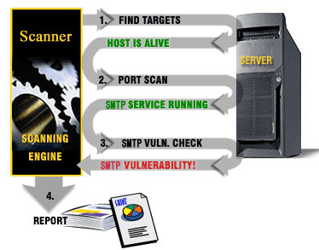
一个典型的扫描案例
网络入侵与防范讲义
网络入侵与防范讲义

Slide 10
1. Find targets
选定目标为：192.168.1.18
测试此主机是否处于活动状态，工具是用操作系统自带的ping，使用命令：
ping 192.168.1.18
结果见下页图。
网络入侵与防范讲义
网络入侵与防范讲义

Slide 11
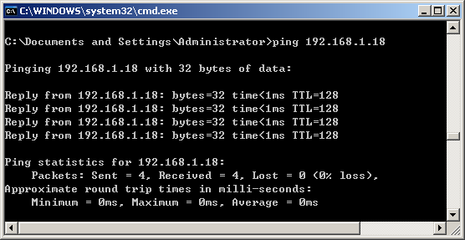
说明该主机处于活动状态
网络入侵与防范讲义
网络入侵与防范讲义
Notes:
测试此主机是否处于活动状态，使用命令：ping 192.168.1.18
结果说明该主机处理活动状态。

Slide 12
2. Port Scan
运用扫描工具，检查目标主机开放的端口，判断它运行了哪些服务
使用的工具是Nmap 4.20（此工具将在后面进行介绍）
扫描命令：nmap 192.168.1.18
扫描结果见下面图
网络入侵与防范讲义
网络入侵与防范讲义

Slide 13
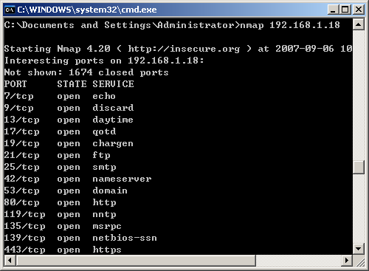
网络入侵与防范讲义
网络入侵与防范讲义
Notes:
运用扫描工具，检查目标主机开放的端口，判断它运行了哪些服务
使用的工具是Nmap 4.20
扫描命令：nmap 192.168.1.18

Slide 14
2. Port Scan(2)
端口开放信息如下：
  21/tcp open ftp
  25/tcp open smtp
  42/tcp open nameserver
  53/tcp open domain
  80/tcp open http
  ……
我们将重点关注SMTP端口
网络入侵与防范讲义
网络入侵与防范讲义

Slide 15
3. Vulnerability Check
检测SMTP服务是否存在漏洞
使用漏洞扫描工具Nessus 3（此工具在后面将会介绍）
扫描过程见下页图
网络入侵与防范讲义
网络入侵与防范讲义

Slide 16
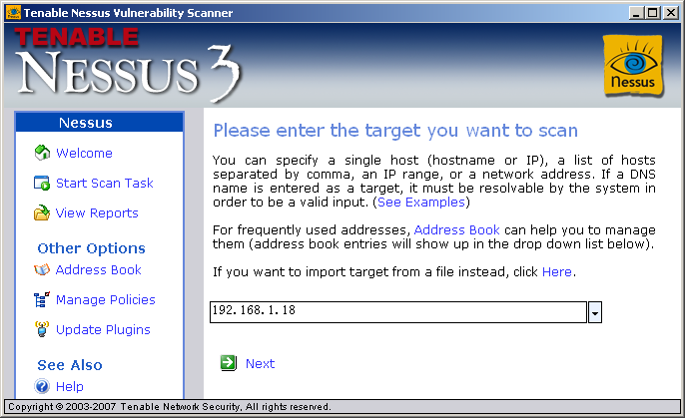
扫描目标是192.168.1.18
网络入侵与防范讲义
网络入侵与防范讲义

Slide 17
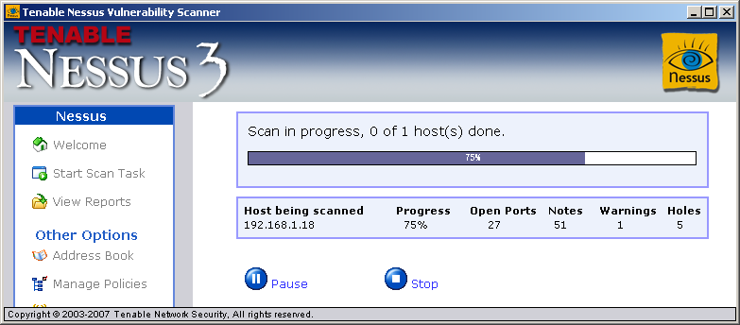
Nessus正在进行漏洞扫描
网络入侵与防范讲义
网络入侵与防范讲义

Slide 18
4. Report
Nessus发现了目标主机的SMTP服务存在漏洞。
扫描报告中与SMTP漏洞相关的部分见下页图。
网络入侵与防范讲义
网络入侵与防范讲义

Slide 19
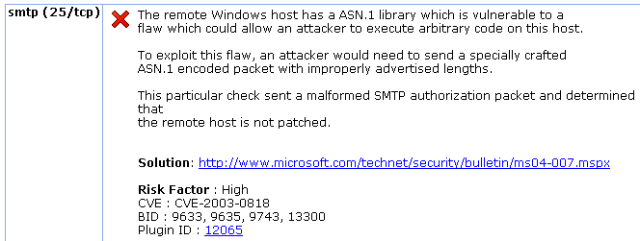
漏洞编号：CVE-2003-0818
网络入侵与防范讲义
网络入侵与防范讲义

Slide 20
2.2 常见的扫描技术
TCP/IP相关知识
常用网络命令
主机扫描
端口扫描
  全扫描
  半扫描
  秘密扫描
  认证(ident)扫描
  FTP代理扫描
远程主机OS指纹识别
漏洞扫描
不可不学的扫描技术
巧妙奇特的天才构思
网络入侵与防范讲义
网络入侵与防范讲义

Slide 21
TCP/IP相关知识
TCP报文格式
TCP通信过程
ICMP协议
网络入侵与防范讲义
网络入侵与防范讲义

Slide 22
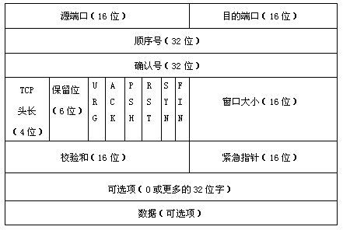
TCP报文格式
RST：用来复位一个连接。RST标志置位的数据包称为复位包。一般情况下，如果TCP收到的一个分段明显不是属于该主机上的任何一个连接，则向远端发送一个复位包。
为紧急数据标志。如果它为1，表示本数据包中包含紧急数据。此时紧急数据指针有效。
SYN: 标志位用来建立连接，让连接双方同步序列号。如果SYN＝1而ACK=0，则表示该数据包为连接请求，如果SYN=1而ACK=1则表示接受连接。
为确认标志位。如果为1，表示包中的确认号是有效的。否则，包中的确认号无效。
PSH: 如果置位，接收端应尽快把数据传送给应用层。
FIN: 表示发送端已经没有数据要求传输了，希望释放连接。
网络入侵与防范讲义
网络入侵与防范讲义

Slide 23
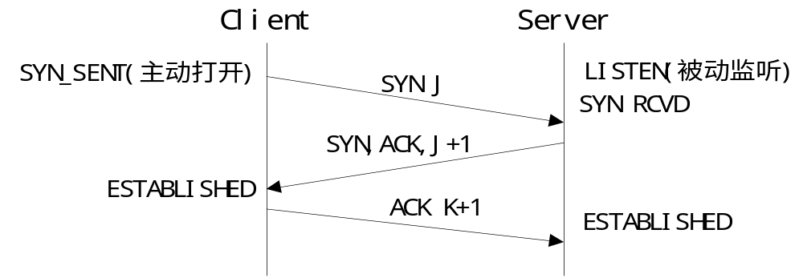
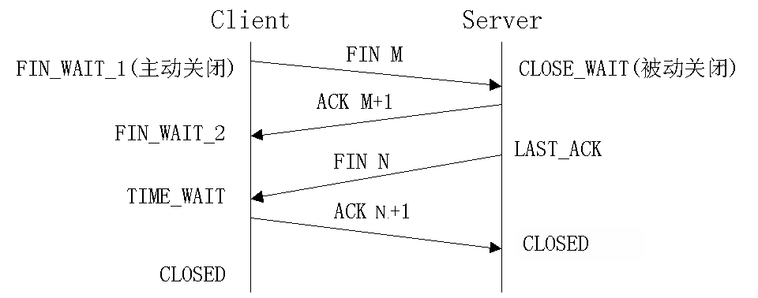
TCP通信过程
正常TCP通信过程:
  建立连接
  (数据传输)
  断开连接
网络入侵与防范讲义
网络入侵与防范讲义

Slide 24
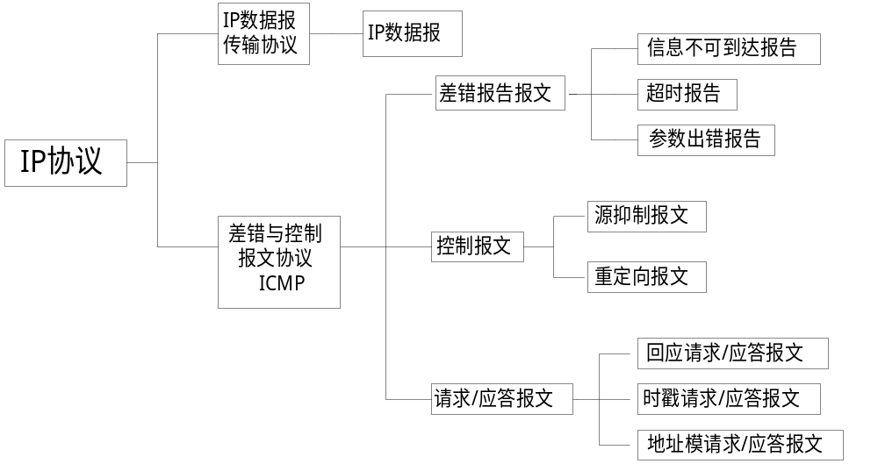
ICMP协议（1）
IP协议全貌
网络入侵与防范讲义

Slide 25
ICMP协议（2）
Internet Control Message Protocol，是IP的一部分，在IP协议栈中必须实现。
用途：
  网关或者目标机器利用ICMP与源通讯
  当出现问题时，提供反馈信息用于报告错误
特点：
  其控制能力并不用于保证传输的可靠性
  它本身也不是可靠传输的
  并不用来反映ICMP报文的传输情况
网络入侵与防范讲义
网络入侵与防范讲义

Slide 26
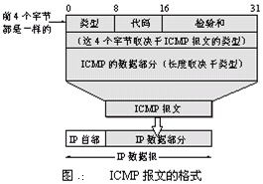
ICMP数据包的层次与格式
ICMP数据包格式如图5-1所示。
网络入侵与防范讲义

Slide 27
ICMP协议（3）
ICMP报文类型
  0 Echo Reply
  3 Destination Unreachable
  4 Source Quench
  (阻止入站，控制发送端发送数据速度）
  5 Redirect
  8 Echo
  11 Time Exceeded
  12 Parameter Problem
  13 Timestamp
  14 Timestamp Reply
  15 Information Request
  16 Information Reply
  17 Address Mask Request
  18 Address Mask Reply
网络入侵与防范讲义
网络入侵与防范讲义
Notes:
ICMP用于传输网络通不通、主机是否可达、路由是否可用等 信息。
类型4 Source Quench，阻止入站，便于内部主机能够控制发送端发送数据的速度。
类型12 禁止其入站和出站。错误和恶意的数据包都会被阻塞。

Slide 28
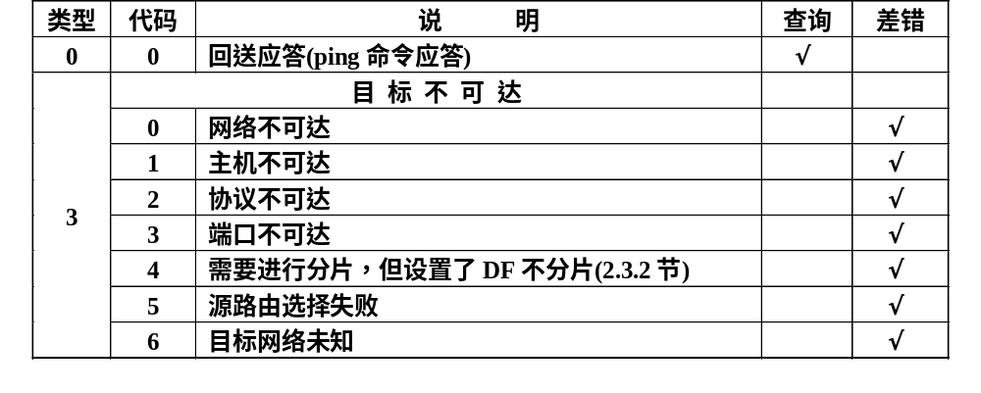
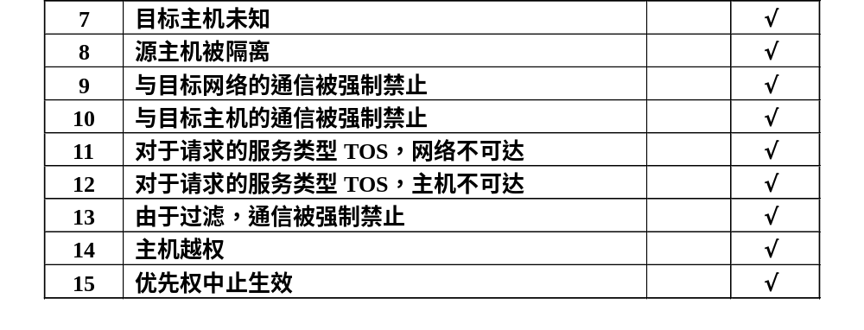
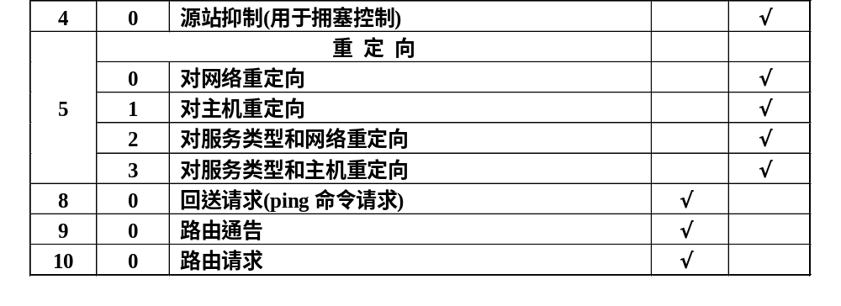
网络入侵与防范讲义
网络入侵与防范讲义

Slide 29
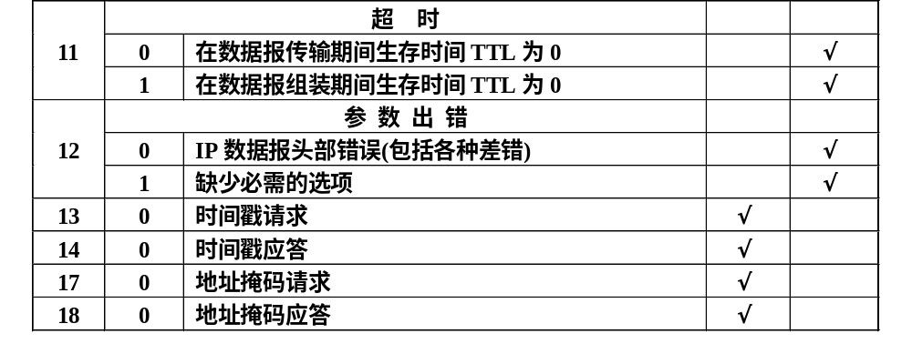
网络入侵与防范讲义
网络入侵与防范讲义

Slide 30
常用网络命令
Ping
Traceroute、Tracert、x-firewalk
Net命令系列
网络入侵与防范讲义
网络入侵与防范讲义

Slide 31
常用网络命令--ping
Ping是最基本的扫描技术。
ping命令——主要目的是检测目标主机是不是可连通，继而探测一个IP范围内的主机是否处于激活状态。
Ping命令通过向计算机发送ICMP回应报文并且监听回应报文的返回，以校验与远程计算机或本地计算机的连接。
不要小瞧ping
黑客的攻击往往都是从ping开始的
网络入侵与防范讲义
网络入侵与防范讲义

Slide 32
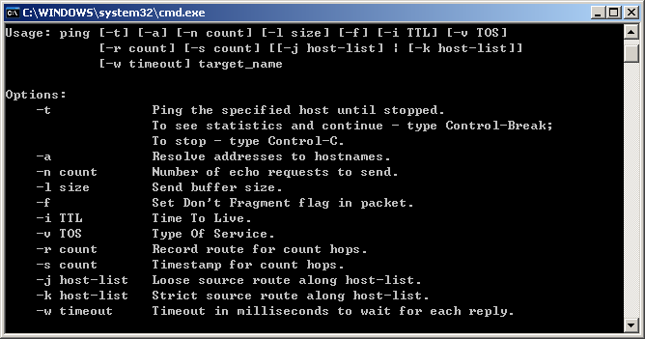
常用网络命令--ping参数说明
ping在安装了TCP/IP协议后可以使用。
网络入侵与防范讲义
网络入侵与防范讲义

Slide 33
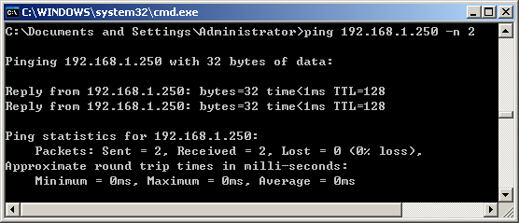
常用网络命令—ping命令使用
-n: 发送ICMP回应报文的个数
网络入侵与防范讲义
网络入侵与防范讲义

Slide 34
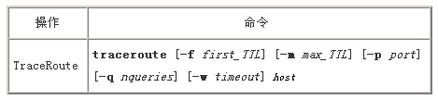
常用网络命令-- Traceroute
Traceroute——跟踪两台机器之间的路径，显示中间的每一个节点的信息。这个工具可以用来确定某个主机的位置。
traceroute 命令旨在用于网络测试、评估和管理。它应主要用于手动故障隔离。
语法:
网络入侵与防范讲义
网络入侵与防范讲义

Slide 35
常用网络命令– Traceroute说明
-f -f后指定一个初始TTL，它的范围是大于0小于最大TTL，缺省为1。
-m -m后指定一个最大TTL，它的范围是大于初始TTL，缺省为30。
-p -p后可以指定一个整数，该整数是目的主机的端口号，它的缺省为33434，用户一般无须更改此选项。
-q -q后可以指定一个整数,该整数是每次发送的探测数据包的个数，它的范围是大于0，缺省为3。
-w -w后可以指定一个整数，该整数指明IP包的超时时间，它的范围是大于0，缺省为5秒。
host 目的主机的IP地址
网络入侵与防范讲义
网络入侵与防范讲义

Slide 36
常用网络命令– Traceroute示例
Quid # traceroute 35.1.1.48
traceroute to nis.nsf.net (35.1.1.48), 30 hops max, 56byte packet
1 helios.ee.lbl.gov (128.3.112.1) 19 ms 19 ms 0 ms
2 lilac-dmc.Berkeley.EDU (128.32.216.1) 39 ms 39 ms 19 ms
3 ccngw-ner-cc.Berkeley.EDU (128.32.136.23) 39ms 40ms 39ms
4 ccn-nerif22.Berkeley.EDU (128.32.168.22) 39 ms 39 ms 39 ms
5 128.32.197.4 (128.32.197.4) 40 ms 59 ms 59 ms
6 131.119.2.5 (131.119.2.5) 59 ms 59 ms 59 ms
7 129.140.70.13 (129.140.70.13) 99 ms 99 ms 80 ms
8 129.140.71.6 (129.140.71.6) 139 ms 239 ms 319 ms
9 129.140.81.7 (129.140.81.7) 220 ms 199 ms 199 ms
10 nic.merit.edu (35.1.1.48) 239 ms 239 ms 239 ms
可以看出从源主机到目的地都经过了哪些网关，这对于网络分析是非常有用的。
网络入侵与防范讲义
网络入侵与防范讲义

Slide 37
常用的网络命令—Tracert、x-firewalk
Windows下用tracert命令可以查看路由信息，但是如今的路由器大部分都对tracert命令做了限制，此命令已经没有效果。
有黑客开发出x-firewalk.exe可用于在Windows环境下查看路由信息，非常实用，下载地址是http://www.xdoors.net/。
网络入侵与防范讲义
网络入侵与防范讲义

Slide 38
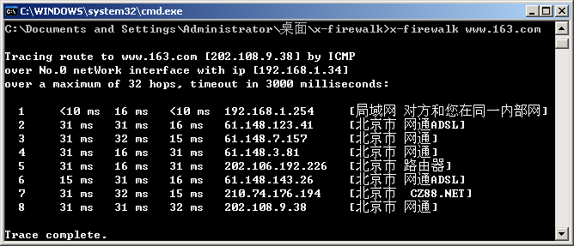
常用的网络命令—x-firewalk示例
命令：x-firewalk www.163.com
可以看到本地到达www.163.com都经过了哪些路由器
网络入侵与防范讲义
网络入侵与防范讲义

Slide 39
常用网络命令--net
Net命令系列——很多的Windows的网络命令都是net开头的。利用net开头的命令，可以实现很多的网络管理功能……比如用net start server，可以启动服务器；NET USE 用于将计算机与共享的资源相连接，或者切断计算机与共享资源的连接，当不带选项使用本命令时，它会列出计算机的连接。
以下以Windows NT下的Net USE命令为例。
网络入侵与防范讲义
网络入侵与防范讲义
Notes:
net use参数：
DeviceName:指派名称以便连接到资源或指定断开的设备。有两种类型的设备名: 磁盘驱动器号(即 D: 到 Z:} 和打印机(即 LPT1:到 LPT3:}。如果键入星号而不是特定设备名，则系统会指派下一个可用的设备名。这个名称以后可以作为访问共享资源的名称进行引用。
\computername:指控制共享资源的计算机的名字。如果计算机名中包含有空字符，就要将双反斜线 (\) 和计算机名一起用引号 (" ")括起来。计算机名可以有1 到 15 个 字符。\volume :指定一个服务器上的NetWare卷。用户必须安装 Netware 的客户服务 (Windows 工作站) 或者 Netware 的网关服务(Windows 服务器) 并使之与 NetWare 服务器相连。
Password:指定访问共享资源所需的密码。输入星号 (*) 产生一个密码提示在密码提示行处键入密码时不显示密码。
/user:在其后指定建立连接时使用的不同于目前登录用户的用户名。
DomainName:指定不同于目前登录域的其他域。如果省略则net use使用当前登录的域。
注意，/user:后的登录用户和域可以有三种不同的表示形式，分别为domainname\username，dotted domain name\username和username@dotted domain name，其中dotted domain name提指域名的全称，如office.yesky.com，也即域名加域后缀的完全形式。
/SAVECRED:指定保留用户名和密码。除非命令提示输入用户名和密码。否则此开关被忽略，
/SMARTCARD:指定连接使用在智能卡上的凭据。
/delete:取消指定的网络连接。如果使用星号 (*) 指定连接，则所有网络连接均将取消。
/persistent:{yes | no}:控制持久网络连接的使用。默认值为最后一次使用的设置。非设备连接不会持久。Yes 将按其建立时的原样保存所有连接，并在下次登录时还原它们。No 则不保存已建立的连接或后续连接。现存的连接在下一次登录时还原。使用 /delete 删除持久连接。

Slide 40
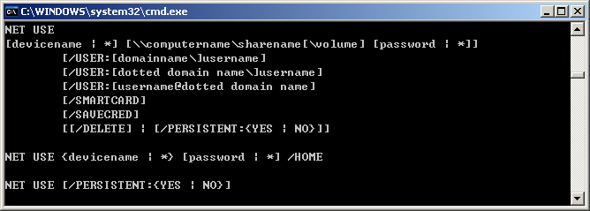
常用网络命令—net use示例
net use命令及参数使用
网络入侵与防范讲义
网络入侵与防范讲义
Notes:
net use参数：
DeviceName:指派名称以便连接到资源或指定断开的设备。有两种类型的设备名: 磁盘驱动器号(即 D: 到 Z:} 和打印机(即 LPT1:到 LPT3:}。如果键入星号而不是特定设备名，则系统会指派下一个可用的设备名。这个名称以后可以作为访问共享资源的名称进行引用。
\computername:指控制共享资源的计算机的名字。如果计算机名中包含有空字符，就要将双反斜线 (\) 和计算机名一起用引号 (" ")括起来。计算机名可以有1 到 15 个 字符。\volume :指定一个服务器上的NetWare卷。用户必须安装 Netware 的客户服务 (Windows 工作站) 或者 Netware 的网关服务(Windows 服务器) 并使之与 NetWare 服务器相连。
Password:指定访问共享资源所需的密码。输入星号 (*) 产生一个密码提示在密码提示行处键入密码时不显示密码。
/user:在其后指定建立连接时使用的不同于目前登录用户的用户名。
DomainName:指定不同于目前登录域的其他域。如果省略则net use使用当前登录的域。
注意，/user:后的登录用户和域可以有三种不同的表示形式，分别为domainname\username，dotted domain name\username和username@dotted domain name，其中dotted domain name提指域名的全称，如office.yesky.com，也即域名加域后缀的完全形式。
/SAVECRED:指定保留用户名和密码。除非命令提示输入用户名和密码。否则此开关被忽略，
/SMARTCARD:指定连接使用在智能卡上的凭据。
/delete:取消指定的网络连接。如果使用星号 (*) 指定连接，则所有网络连接均将取消。
/persistent:{yes | no}:控制持久网络连接的使用。默认值为最后一次使用的设置。非设备连接不会持久。Yes 将按其建立时的原样保存所有连接，并在下次登录时还原它们。No 则不保存已建立的连接或后续连接。现存的连接在下一次登录时还原。使用 /delete 删除持久连接。

Slide 41
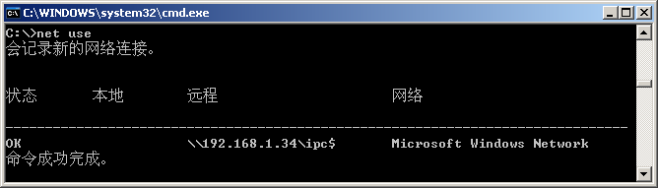
常用网络命令—net use示例
(1) 用户名为Administrator，密码为longmang与远程计算机192.168.1.34进行IPC$连接，如图所示。
(2)查看与远程计算机建立的连接，如图所示。
网络入侵与防范讲义
网络入侵与防范讲义
Notes:
IPC$(Internet Process Connection) 是共享 " 命名管道 " 的资源，它是为了让进程间通信而开放的命名管道，通过提供可信任的用户名和口令，连接双方可以建立安全的通道并以此通道进行加密数据的交换，从而实现对远程计算机的访问。

Slide 42
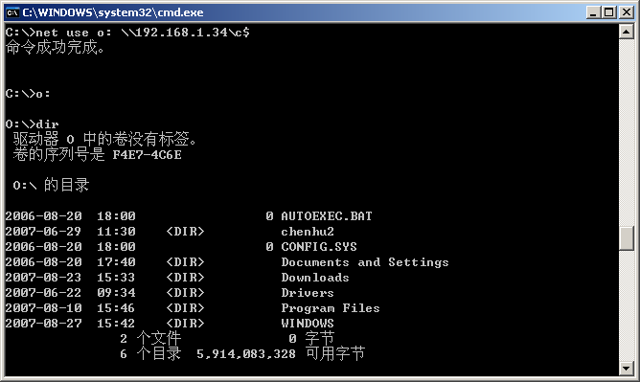
常用网络命令—net use示例
(3)将远程计算机的c盘映射到本地o盘，如图所示。
网络入侵与防范讲义
网络入侵与防范讲义
Notes:
net use参数：
DeviceName:指派名称以便连接到资源或指定断开的设备。有两种类型的设备名: 磁盘驱动器号(即 D: 到 Z:} 和打印机(即 LPT1:到 LPT3:}。如果键入星号而不是特定设备名，则系统会指派下一个可用的设备名。这个名称以后可以作为访问共享资源的名称进行引用。
\computername:指控制共享资源的计算机的名字。如果计算机名中包含有空字符，就要将双反斜线 (\) 和计算机名一起用引号 (" ")括起来。计算机名可以有1 到 15 个 字符。\volume :指定一个服务器上的NetWare卷。用户必须安装 Netware 的客户服务 (Windows 工作站) 或者 Netware 的网关服务(Windows 服务器) 并使之与 NetWare 服务器相连。
Password:指定访问共享资源所需的密码。输入星号 (*) 产生一个密码提示在密码提示行处键入密码时不显示密码。
/user:在其后指定建立连接时使用的不同于目前登录用户的用户名。
DomainName:指定不同于目前登录域的其他域。如果省略则net use使用当前登录的域。
注意，/user:后的登录用户和域可以有三种不同的表示形式，分别为domainname\username，dotted domain name\username和username@dotted domain name，其中dotted domain name提指域名的全称，如office.yesky.com，也即域名加域后缀的完全形式。
/SAVECRED:指定保留用户名和密码。除非命令提示输入用户名和密码。否则此开关被忽略，
/SMARTCARD:指定连接使用在智能卡上的凭据。
/delete:取消指定的网络连接。如果使用星号 (*) 指定连接，则所有网络连接均将取消。
/persistent:{yes | no}:控制持久网络连接的使用。默认值为最后一次使用的设置。非设备连接不会持久。Yes 将按其建立时的原样保存所有连接，并在下次登录时还原它们。No 则不保存已建立的连接或后续连接。现存的连接在下一次登录时还原。使用 /delete 删除持久连接。

Slide 43
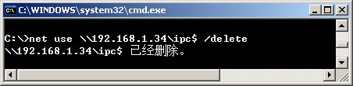
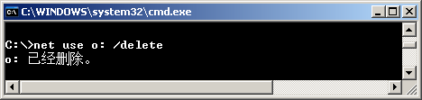
常用网络命令—net use示例
(4)删除一个IPC$连接
(5)删除共享映射
网络入侵与防范讲义
网络入侵与防范讲义

Slide 44
主机扫描技术
传统技术
高级技术
网络入侵与防范讲义
网络入侵与防范讲义

Slide 45
主机扫描技术－传统技术
主机扫描的目的是确定在目标网络上的主机是否可达。这是信息收集的初级阶段，其效果直接影响到后续的扫描。
常用的传统扫描手段有：
  ICMP Echo扫描
  ICMP Sweep扫描
  Broadcast ICMP扫描
  Non-Echo ICMP扫描
网络入侵与防范讲义
网络入侵与防范讲义

Slide 46
ICMP echo扫描
实现原理：Ping的实现机制，在判断在一个网络上主机是否开机时非常有用。向目标主机发送ICMP Echo Request (type 8)数据包，等待回复的ICMP Echo Reply 包(type 0) 。如果能收到，则表明目标系统可达，否则表明目标系统已经不可达或发送的包被对方的设备过滤掉。
优点：简单，系统支持
缺点：很容易被防火墙限制
可以通过并行发送，同时探测多个目标主机，以提高探测效率（ICMP Sweep扫描）。
网络入侵与防范讲义
网络入侵与防范讲义

Slide 47
ICMP sweep扫描
使用ICMP ECHO轮询多个主机称为ICMP SWEEP(或者Ping Sweep)。
对于小的或者中等网络使用这种方法来探测主机是一种比较可接受的行为，但对于一些大的网络如CLASS A，B，这种方法就显的比较慢，原因是Ping在处理下一个之前将会等待正在探测主机的回应。
扫描工具Nmap实现了ICMP sweep的功能。
网络入侵与防范讲义
网络入侵与防范讲义

Slide 48
Broadcast ICMP扫描
实现原理：将ICMP请求包的目标地址设为广播地址或网络地址，则可以探测广播域或整个网络范围内的主机。
缺点：
  只适合于UNIX/Linux系统，Windows 会忽略这种请求包；
  这种扫描方式容易引起广播风暴
网络入侵与防范讲义
网络入侵与防范讲义

Slide 49
Non-Echo ICMP扫描
一些其它ICMP类型包也可以用于对主机或网络设备的探测，如：
  Stamp Request (Type 13)
  Reply (Type 14)
  Information Request (Type 15)
  Reply (Type 16)
  Address Mask Request (Type 17)
  Reply (Type 18)
网络入侵与防范讲义
网络入侵与防范讲义

Slide 50
主机扫描技术－高级技术
防火墙和网络过滤设备常常导致传统的探测手段变得无效。为了突破这种限制，必须采用一些非常规的手段，利用ICMP协议提供网络间传送错误信息的手段，往往可以更有效的达到目的：
  异常的IP包头
  在IP头中设置无效的字段值
  错误的数据分片
  通过超长包探测内部路由器
  反向映射探测
网络入侵与防范讲义
网络入侵与防范讲义

Slide 51
端口扫描技术
TCP/IP协议提出的端口是网络通信进程与外界通讯交流的出口，可被命名和寻址，可以认为是网络通信进程的一种标识符。
进程通过系统调用与某端口建立连接绑定后，便会监听这个端口，传输层传给该端口的数据都被相应进程所接收，而相应进程发给传输层的数据都从该端口输出。
互联网上的通信双方不仅需要知道对方的IP地址，也需要知道通信程序的端口号。
网络入侵与防范讲义

Slide 52
端口扫描技术
目前IPv4协议支持16位的端口，端口号范围是0～65535。其中，0～1023号端口称为熟知端口，被提供给特定的服务使用；1024～49151号端口称为注册端口，由IANA(The Internet Assigned Numbers Authority，互联网数字分配机构)记录和追踪；49152～65535号端口称为动态端口或专用端口，提供给专用应用程序。
许多常用的服务使用的是标准的端口，只要扫描到相应的端口，就能知道目标主机上运行着什么服务。端口扫描技术就是利用这一点向目标系统的TCP/UDP端口发送探测数据包，记录目标系统的响应，通过分析响应来查看该系统处于监听或运行状态的服务。
网络入侵与防范讲义
Notes:
更准确地说，IANA分配和维护在互联网技术标准（或者称为协议）中的唯一编码和数值系统。
IANA的所有任务可以大致分为三个类型：
一、域名。IANA管理DNS域名根和.int，.arpa域名以及IDN（国际化域名）资源。
二、数字资源。IANA协调全球IP和AS（自治系统）号并将它们提供给
各区域Internet注册机构。
三、协议分配。IANA与各标准化组织一同管理协议编号系统。

Slide 53
端口扫描技术
当确定了目标主机可达后，就可以使用端口扫描技术，发现目标主机的开放端口，包括网络协议和各种应用监听的端口。端口扫描技术包括以下几种：
全扫描
  会产生大量的审计数据，容易被对方发现，但其可靠性高。
半扫描
  隐蔽性和可靠性介于全扫描和秘密扫描之间。
秘密扫描
  能有效的避免对方入侵检测系统和防火墙的检测，但使用的数据包在通过网络时容易被丢弃从而产生错误的探测信息。
认证(ident)扫描
  需要先建立一个完整的TCP连接。
FTP代理扫描
  隐蔽性好，难以追踪。但受到服务器设置的限制。
网络入侵与防范讲义
网络入侵与防范讲义

Slide 54
全扫描
全扫描原理
全扫描过程
全扫描特点
网络入侵与防范讲义
网络入侵与防范讲义

Slide 55
全扫描－－全扫描原理
全TCP连接是TCP端口扫描的基础。
扫描主机尝试（使用三次握手）与目标主机的某个端口建立正规的连接。
连接由系统调用connect()开始。如果端口开放，则连接将建立成功；否则，返回-1，则表示端口关闭。
网络入侵与防范讲义
网络入侵与防范讲义
Notes:
全TCP连接是长期以来TCP端口扫描的基础。扫描主机尝试（使用三次握手）与目标主机的某个端口建立正规的连接。
连接由系统调用connect()开始。对于每一个监听端口，connect()可能会获得成功，否则返回-1，表示端口不可访问。在通常情况下，这样做并不需要什么特权，所以，几乎所有的用户（包括多用户环境下）都可以通过connect()来实现这个操作。
这种扫描方法很容易被检测出来（在日志文件中会有大量密集的连接和错误记录）。Courtney，Gabriel和TCP Wrapper监测程序通常用来对扫描进行监测。另外，TCP Wrapper可以对连接请求进行控制，所以，他可以用来阻止来自不明主机的全连接扫描过程。

Slide 56
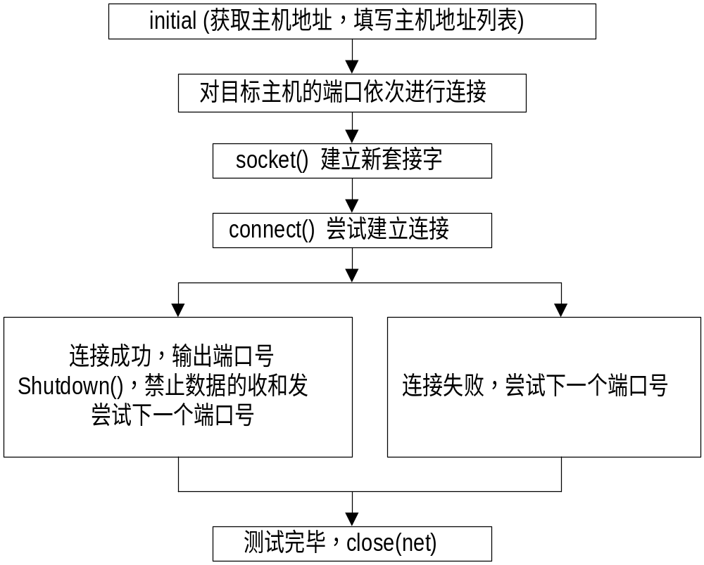
全扫描－－全扫描过程（流程图）
网络入侵与防范讲义
网络入侵与防范讲义
Notes:
全TCP连接是长期以来TCP端口扫描的基础。扫描主机尝试（使用三次握手）与目标主机的某个端口建立正规的连接。
连接由系统调用connect()开始。对于每一个监听端口，connect()可能会获得成功，否则返回-1，表示端口不可访问。在通常情况下，这样做并不需要什么特权，所以，几乎所有的用户（包括多用户环境下）都可以通过connect()来实现这个操作。
这种扫描方法很容易被检测出来（在日志文件中会有大量密集的连接和错误记录）。Courtney，Gabriel和TCP Wrapper监测程序通常用来对扫描进行监测。另外，TCP Wrapper可以对连接请求进行控制，所以，他可以用来阻止来自不明主机的全连接扫描过程。

Slide 57
全扫描－－全扫描过程（成功）
TCP Connect端口扫描服务端与客户端建立连接成功（目标端口开放）的过程：
（1）Client端发送SYN；
（2）Server端返回SYN/ACK，
表明端口开放；
（3）Client端返回ACK，表明连
接已建立；
（4）Client端主动断开连接。
Client端
SYN
Server端
SYN/ACK
ACK
网络入侵与防范讲义
网络入侵与防范讲义
Notes:
全TCP连接是长期以来TCP端口扫描的基础。扫描主机尝试（使用三次握手）与目标主机的某个端口建立正规的连接。
连接由系统调用connect()开始。对于每一个监听端口，connect()可能会获得成功，否则返回-1，表示端口不可访问。在通常情况下，这样做并不需要什么特权，所以，几乎所有的用户（包括多用户环境下）都可以通过connect()来实现这个操作。
这种扫描方法很容易被检测出来（在日志文件中会有大量密集的连接和错误记录）。Courtney，Gabriel和TCP Wrapper监测程序通常用来对扫描进行监测。另外，TCP Wrapper可以对连接请求进行控制，所以，他可以用来阻止来自不明主机的全连接扫描过程。

Slide 58
全扫描－－全扫描过程（未成功）
TCP Connect端口扫描服务端与客户端未建立连接成功（目标端口关闭）过程：
（1）Client端发送SYN；
（2）Server端返回RST/ACK，表明端口未开放。
Client端
SYN
Server端
RST/ACK
RST
网络入侵与防范讲义
网络入侵与防范讲义
Notes:
全TCP连接是长期以来TCP端口扫描的基础。扫描主机尝试（使用三次握手）与目标主机的某个端口建立正规的连接。
连接由系统调用connect()开始。对于每一个监听端口，connect()可能会获得成功，否则返回-1，表示端口不可访问。在通常情况下，这样做并不需要什么特权，所以，几乎所有的用户（包括多用户环境下）都可以通过connect()来实现这个操作。
这种扫描方法很容易被检测出来（在日志文件中会有大量密集的连接和错误记录）。Courtney，Gabriel和TCP Wrapper监测程序通常用来对扫描进行监测。另外，TCP Wrapper可以对连接请求进行控制，所以，他可以用来阻止来自不明主机的全连接扫描过程。

Slide 59
全扫描－－全扫描特点（优点）
优点是实现简单，对操作者的权限没有严格要求（有些类型的端口扫描需要操作者具有root权限），系统中的任何用户都有权力使用这个调用。
另一优点是扫描速度快。如果对每个目标端口以线性的方式，使用单独的connect()调用，可以通过同时打开多个套接字，从而加速扫描。
网络入侵与防范讲义
网络入侵与防范讲义

Slide 60
全扫描－－全扫描特点（缺点）
扫描方式不隐蔽
这种扫描方法很容易被检测出来，在日志文件中会有大量密集的连接和错误记录
并容易被防火墙发现和屏蔽
网络入侵与防范讲义
网络入侵与防范讲义
Notes:
这种扫描方法的缺点是会在目标主机的日志记录中留下痕迹，易被发现，并且数据包会被过滤掉。目标主机的logs文件会显示一连串的连接和连接出错的服务信息，并且能很快地使它关闭。

Slide 61
半扫描
TCP SYN扫描的原理
TCP SYN扫描的过程
TCP SYN扫描的特点
网络入侵与防范讲义
网络入侵与防范讲义
Notes:
在这种技术中，扫描主机向目标主机的选择端口发送SYN数据段。如果应答是RST，那么，说明端口是关闭的，按照设定继续探听其他端口；如果应答中包含SYN和ACK，说明目标端口处于监听状态。由于SYN扫描时，全连接尚未建立，所以，这种技术通常被称为“半连接”扫描。
SYN扫描的优点在于即使日志中对于扫描有所记录，但是尝试进行连接的记录也要比全扫描的记录少的多。缺点是在大部分操作系统中，发送主机需要构造适用于这种扫描的IP包，通常情况下，构造SYN数据包需要超级用户或者得到授权的用户，才能访问专门的系统调用。

Slide 62
TCP SYN扫描－－原理
在这种技术中，扫描主机向目标主机的选择端口发送SYN数据段。
  如果应答是RST，那么，说明端口是关闭的，按照设定继续探听其他端口；
  如果应答中包含SYN和ACK，说明目标端口处于监听状态。
由于SYN扫描时，全连接尚未建立，所以，这种技术通常被称为“半连接”扫描。
网络入侵与防范讲义
网络入侵与防范讲义
Notes:
在这种技术中，扫描主机向目标主机的选择端口发送SYN数据段。如果应答是RST，那么，说明端口是关闭的，按照设定继续探听其他端口；如果应答中包含SYN和ACK，说明目标端口处于监听状态。由于SYN扫描时，全连接尚未建立，所以，这种技术通常被称为“半连接”扫描。
SYN扫描的优点在于即使日志中对于扫描有所记录，但是尝试进行连接的记录也要比全扫描的记录少的多。缺点是在大部分操作系统中，发送主机需要构造适用于这种扫描的IP包，通常情况下，构造SYN数据包需要超级用户或者得到授权的用户，才能访问专门的系统调用。

Slide 63
TCP SYN扫描－－过程（成功）
Client端
SYN
Server端
SYN/ACK
RST
?
网络入侵与防范讲义
网络入侵与防范讲义
Notes:
在这种技术中，扫描主机向目标主机的选择端口发送SYN数据段。如果应答是RST，那么，说明端口是关闭的，按照设定继续探听其他端口；如果应答中包含SYN和ACK，说明目标端口处于监听状态，由于有了这个应答信息，就已经知道该端口是打开的，没有必要建立连接，所以发RST信息复位该连接。由于SYN扫描时，全连接尚未建立，所以，这种技术通常被称为“半连接”扫描。
SYN扫描的优点在于即使日志中对于扫描有所记录，但是尝试进行连接的记录也要比全扫描的记录少的多。缺点是在大部分操作系统中，发送，主机需要构造适用于这种扫描的IP包，通常情况下，构造SYN数据包需要超级用户或者得到授权的用户，才能访问专门的系统调用。

Slide 64
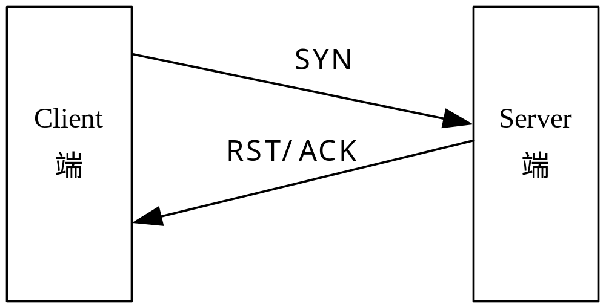
TCP SYN扫描－－过程（未成功）
网络入侵与防范讲义
网络入侵与防范讲义
Notes:
在这种技术中，扫描主机向目标主机的选择端口发送SYN数据段。如果应答是RST，那么，说明端口是关闭的，按照设定继续探听其他端口；如果应答中包含SYN和ACK，说明目标端口处于监听状态。由于SYN扫描时，全连接尚未建立，所以，这种技术通常被称为“半连接”扫描。
SYN扫描的优点在于即使日志中对于扫描有所记录，但是尝试进行连接的记录也要比全扫描的记录少的多。缺点是在大部分操作系统中，发送主机需要构造适用于这种扫描的IP包，通常情况下，构造SYN数据包需要超级用户或者得到授权的用户，才能访问专门的系统调用。

Slide 65
TCP SYN扫描－－特点
SYN扫描的优点在于即使日志中对于扫描有所记录，但是尝试进行连接的记录也要比全扫描的记录少的多。
SYN扫描缺点是在大部分操作系统中，发送主机需要构造适用于这种扫描的IP包，通常情况下，构造SYN数据包需要超级用户或者得到授权的用户，才能访问专门的系统调用。
网络入侵与防范讲义
网络入侵与防范讲义

Slide 66
秘密扫描
TCP FIN扫描的原理
TCP FIN扫描的过程
TCP FIN扫描的特点
两个变种
  Null扫描
  Xmas扫描
网络入侵与防范讲义
网络入侵与防范讲义
Notes:
有的时候有可能SYN扫描还是不够隐蔽。一些防火墙和包过滤器会对一些指定的端口进行监视，有的程序能检测到这些扫描。相反，FIN扫描数据包就有可能通过而不会有什么麻烦。这种扫描方法的思想是关闭的端口会用适当的RST来恢复FIN数据包。另外一方面，打开的端口会忽略对FIN数据包的回复。
由于这种技术不包含标准的TCP三次握手协议的任何部分，所以无法被记录下来，从而比SYN扫描隐蔽的多。另外，FIN数据包能够通过之监测SYN包的包过滤器。因此，TCP FIN扫描又被称作秘密扫描。
TCP FIN扫描技术使用FIN数据包来探测端口。当一个FIN数据包到达一个关闭的端口时，数据包会被丢掉，并且返回一个RST数据包。当一个FIN数据包到达一个打开的端口，数据包只是简单的丢掉（不返回RST数据包）。Xmas和Null扫描是秘密扫描的两个变种。Xmas扫描打开FIN、URG和PUSH标记，而Null扫描关闭所有标记。使用这些组合的目的是为了通过所谓的FIN标记监测器的过滤。
TCP FIN扫描通常适用于UNIX目标主机，除去少量的应当丢掉的数据包却发送Reset信号的操作系统（包括CISCO，BSDI，HP/UX，MVS和IRIX）。在Windows 95/NT环境下，该方法无效，因为不论目标端口是否打开，操作系统都发送RST。这在区分UNIX和NT时，是十分有用的。和SYN扫描类似，秘密扫描也需要构造自己的IP包。

Slide 67
TCP FIN扫描－－原理
TCP FIN扫描技术使用FIN数据包探测端口：
  当一个FIN数据包到达一个关闭的端口，数据包会被丢掉，且返回一个RST数据包。
  当一个FIN数据包到达一个打开的端口，数据包只是简单丢掉（不返回RST数据包）。
由于这种技术不包含标准的TCP三次握手协议的任何部分，所以无法被记录下来，从而比SYN扫描隐蔽的多。
FIN数据包能通过监测SYN包的包过滤器——TCP FIN扫描又称作秘密扫描。
网络入侵与防范讲义
网络入侵与防范讲义
Notes:
有的时候有可能SYN扫描还是不够隐蔽。一些防火墙和包过滤器会对一些指定的端口进行监视，有的程序能检测到这些扫描。相反，FIN扫描数据包就有可能通过而不会有什么麻烦。这种扫描方法的思想是关闭的端口会用适当的RST来恢复FIN数据包。另外一方面，打开的端口会忽略对FIN数据包的回复。
由于这种技术不包含标准的TCP三次握手协议的任何部分，所以无法被记录下来，从而比SYN扫描隐蔽的多。另外，FIN数据包能够通过之监测SYN包的包过滤器。因此，TCP FIN扫描又被称作秘密扫描。
TCP FIN扫描技术使用FIN数据包来探测端口。当一个FIN数据包到达一个关闭的端口时，数据包会被丢掉，并且返回一个RST数据包。当一个FIN数据包到达一个打开的端口，数据包只是简单的丢掉（不返回RST数据包）。Xmas和Null扫描是秘密扫描的两个变种。Xmas扫描打开FIN、URG和PUSH标记，而Null扫描关闭所有标记。使用这些组合的目的是为了通过所谓的FIN标记监测器的过滤。
TCP FIN扫描通常适用于UNIX目标主机，除去少量的应当丢掉的数据包却发送Reset信号的操作系统（包括CISCO，BSDI，HP/UX，MVS和IRIX）。在Windows 95/NT环境下，该方法无效，因为不论目标端口是否打开，操作系统都发送RST。这在区分UNIX和NT时，是十分有用的。和SYN扫描类似，秘密扫描也需要构造自己的IP包。

Slide 68
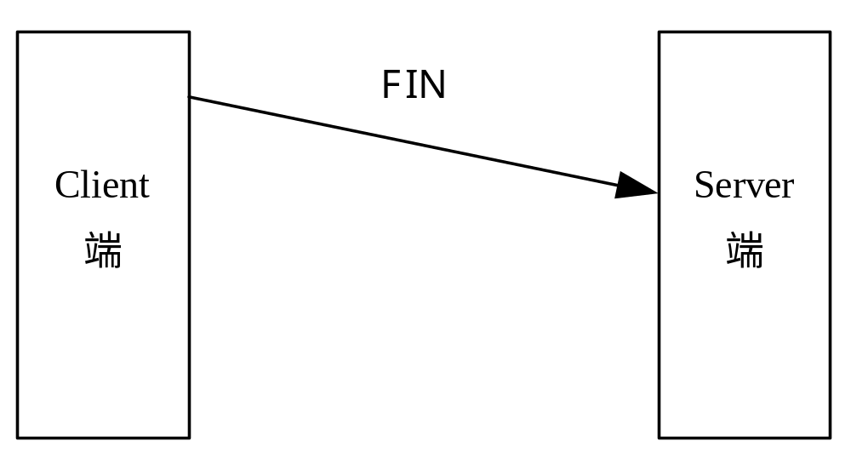
TCP FIN扫描－－过程（成功）
扫描主机向目标主机发送FIN数据包来探听端口，若FIN数据包到达的是一个打开的端口，数据包则被简单的丢掉，并不返回任何信息，如图所示：
网络入侵与防范讲义
网络入侵与防范讲义
Notes:
有的时候有可能SYN扫描还是不够隐蔽。一些防火墙和包过滤器会对一些指定的端口进行监视，有的程序能检测到这些扫描。相反，FIN扫描数据包就有可能通过而不会有什么麻烦。这种扫描方法的思想是关闭的端口会用适当的RST来恢复FIN数据包。另外一方面，打开的端口会忽略对FIN数据包的回复。
由于这种技术不包含标准的TCP三次握手协议的任何部分，所以无法被记录下来，从而比SYN扫描隐蔽的多。另外，FIN数据包能够通过之监测SYN包的包过滤器。因此，TCP FIN扫描又被称作秘密扫描。
TCP FIN扫描技术使用FIN数据包来探测端口。当一个FIN数据包到达一个关闭的端口时，数据包会被丢掉，并且返回一个RST数据包。当一个FIN数据包到达一个打开的端口，数据包只是简单的丢掉（不返回RST数据包）。Xmas和Null扫描是秘密扫描的两个变种。Xmas扫描打开FIN、URG和PUSH标记，而Null扫描关闭所有标记。使用这些组合的目的是为了通过所谓的FIN标记监测器的过滤。
TCP FIN扫描通常适用于UNIX目标主机，除去少量的应当丢掉的数据包却发送Reset信号的操作系统（包括CISCO，BSDI，HP/UX，MVS和IRIX）。在Windows 95/NT环境下，该方法无效，因为不论目标端口是否打开，操作系统都发送RST。这在区分UNIX和NT时，是十分有用的。和SYN扫描类似，秘密扫描也需要构造自己的IP包。

Slide 69
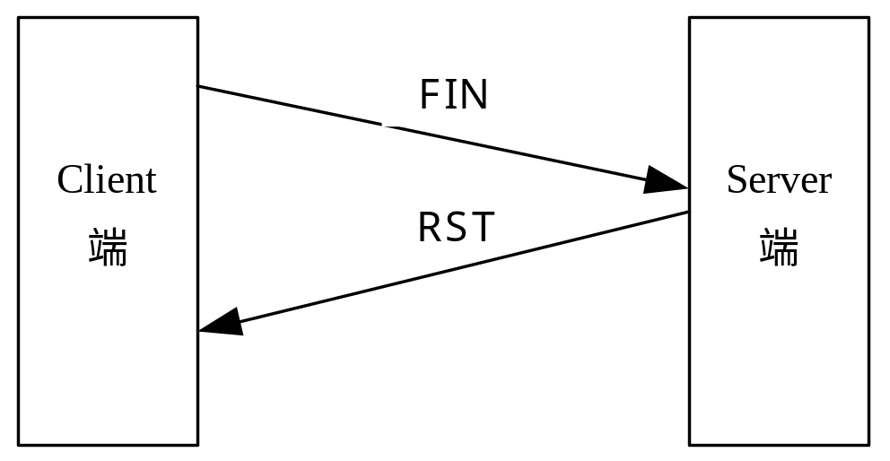
TCP FIN扫描－－过程（未成功）
当FIN数据包到达一个关闭的端口，TCP会把它判断成是错误，数据包会被丢掉，并且回返回一个RST数据包，如图所示：
网络入侵与防范讲义
网络入侵与防范讲义
Notes:
有的时候有可能SYN扫描还是不够隐蔽。一些防火墙和包过滤器会对一些指定的端口进行监视，有的程序能检测到这些扫描。相反，FIN扫描数据包就有可能通过而不会有什么麻烦。这种扫描方法的思想是关闭的端口会用适当的RST来恢复FIN数据包。另外一方面，打开的端口会忽略对FIN数据包的回复。
由于这种技术不包含标准的TCP三次握手协议的任何部分，所以无法被记录下来，从而比SYN扫描隐蔽的多。另外，FIN数据包能够通过之监测SYN包的包过滤器。因此，TCP FIN扫描又被称作秘密扫描。
TCP FIN扫描技术使用FIN数据包来探测端口。当一个FIN数据包到达一个关闭的端口时，数据包会被丢掉，并且返回一个RST数据包。当一个FIN数据包到达一个打开的端口，数据包只是简单的丢掉（不返回RST数据包）。Xmas和Null扫描是秘密扫描的两个变种。Xmas扫描打开FIN、URG和PUSH标记，而Null扫描关闭所有标记。使用这些组合的目的是为了通过所谓的FIN标记监测器的过滤。
TCP FIN扫描通常适用于UNIX目标主机，除去少量的应当丢掉的数据包却发送Reset信号的操作系统（包括CISCO，BSDI，HP/UX，MVS和IRIX）。在Windows 95/NT环境下，该方法无效，因为不论目标端口是否打开，操作系统都发送RST。这在区分UNIX和NT时，是十分有用的。和SYN扫描类似，秘密扫描也需要构造自己的IP包。

Slide 70
TCP FIN扫描－－特点
秘密扫描能躲避IDS、防火墙、包过滤器和日志审计，从而获取目标端口的开放或关闭的信息。
和SYN扫描类似，秘密扫描也需要构造自己的IP包。
网络入侵与防范讲义
网络入侵与防范讲义
Notes:
有的时候有可能SYN扫描还是不够隐蔽。一些防火墙和包过滤器会对一些指定的端口进行监视，有的程序能检测到这些扫描。相反，FIN扫描数据包就有可能通过而不会有什么麻烦。这种扫描方法的思想是关闭的端口会用适当的RST来恢复FIN数据包。另外一方面，打开的端口会忽略对FIN数据包的回复。
由于这种技术不包含标准的TCP三次握手协议的任何部分，所以无法被记录下来，从而比SYN扫描隐蔽的多。另外，FIN数据包能够通过之监测SYN包的包过滤器。因此，TCP FIN扫描又被称作秘密扫描。
TCP FIN扫描技术使用FIN数据包来探测端口。当一个FIN数据包到达一个关闭的端口时，数据包会被丢掉，并且返回一个RST数据包。当一个FIN数据包到达一个打开的端口，数据包只是简单的丢掉（不返回RST数据包）。Xmas和Null扫描是秘密扫描的两个变种。Xmas扫描打开FIN、URG和PUSH标记，而Null扫描关闭所有标记。使用这些组合的目的是为了通过所谓的FIN标记监测器的过滤。
TCP FIN扫描通常适用于UNIX目标主机，除去少量的应当丢掉的数据包却发送Reset信号的操作系统（包括CISCO，BSDI，HP/UX，MVS和IRIX）。在Windows 95/NT环境下，该方法无效，因为不论目标端口是否打开，操作系统都发送RST。这在区分UNIX和NT时，是十分有用的。和SYN扫描类似，秘密扫描也需要构造自己的IP包。

Slide 71
TCP FIN扫描－－特点（2）
TCP FIN扫描通常适用于UNIX目标主机。
在Windows NT环境下，该方法无效，因为不论目标端口是否打开，操作系统都发送RST。这在区分UNIX和NT时，是十分有用的。
网络入侵与防范讲义
网络入侵与防范讲义

Slide 72
TCP FIN扫描的两个变种
Xmas和Null扫描是秘密扫描的两个变种
  Xmas扫描打开FIN、URG和PSH标记
  而Null扫描关闭所有标记
使用这些组合的目的是为了通过所谓的FIN标记监测器的过滤。
网络入侵与防范讲义
网络入侵与防范讲义

Slide 73
TCP FIN扫描的变种－－Null扫描
扫描主机将TCP数据包中的ACK（确认）、FIN（结束连接）、RST（重新设定连接）、SYN（连接同步化要求）、URG（紧急）、PSH(接收端将数据转由应用处理)标志位置空后发送给目标主机。
网络入侵与防范讲义
网络入侵与防范讲义

Slide 74
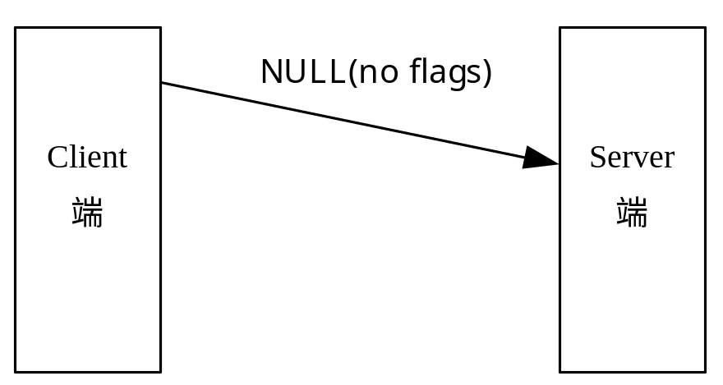
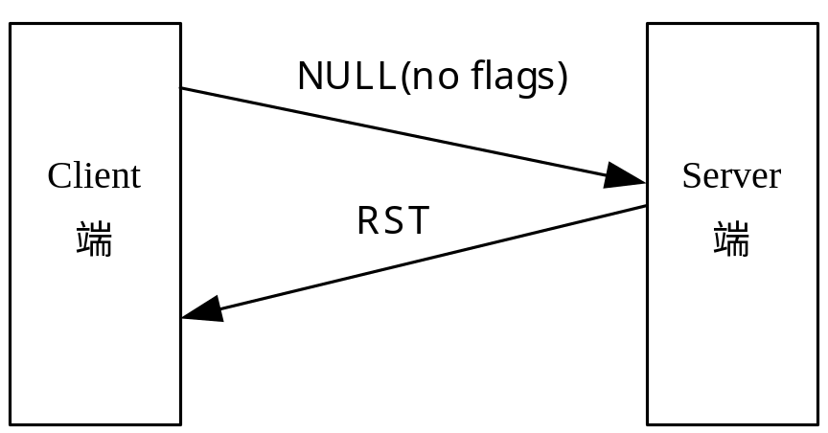
TCP FIN扫描的变种－－Null扫描
若目标端口开放，目标主机将不返回任何信息，如图所示：
若目标主机返回RST信息，则表示端口关闭，如图所示：
网络入侵与防范讲义
网络入侵与防范讲义

Slide 75
TCP FIN扫描的变种－XMAS扫描
XMAS扫描原理和NULL扫描的类似，将TCP数据包中的ACK、FIN、RST、SYN、URG、PSH标志位置1后发送给目标主机。
网络入侵与防范讲义
网络入侵与防范讲义

Slide 76
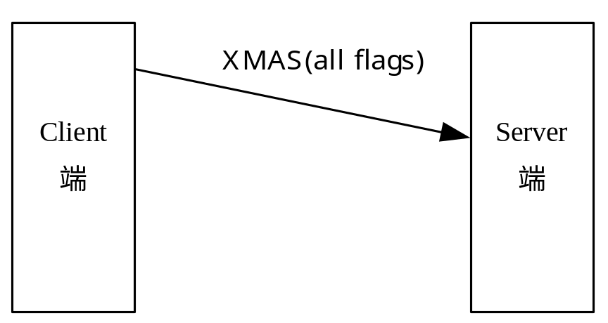

TCP FIN扫描的变种－XMAS扫描
若目标端口开放，目标主机将不返回任何信息，如图所示：
若目标主机返回RST信息，则表示端口关闭，如图所示：
网络入侵与防范讲义
网络入侵与防范讲义

Slide 77
认证(ident)扫描
认证（ident）协议(RFC1413),每个类UNIX操作系统都带有一个缺省的侦听113端口的认证服务器，该认证服务器的基本功能是回答类似这样的问题：“是什么用户从你的端口X初始化出来连接到我的端口Y上来了？”因而监听TCP 113端口的ident服务应该是安装在客户端的，并由该TCP连接的服务端向客户端的113号端口发起认证连接。
连接过程：当客户端向服务器发送某个连接请求后，服务器便先向客户端的TCP 113端口发起连接，询问客户端该进程的拥有者名称。服务器获取这一信息并认证成功后，记录下“某年某月某日谁连到我的机器上”，再建立服务连接进行通信。
网络入侵与防范讲义
网络入侵与防范讲义

Slide 78
认证(ident)扫描
在端口扫描中，利用这一协议，扫描程序先主动尝试与目标主机建立起一个TCP连接（如Http连接等），连接成功之后，它向目标主机的TCP 113端口建立另一连接，并通过该连接向目标主机的ident服务发送第一个TCP连接所对应的两个端口号。如果目标主机安装并运行了ident服务，那么该服务将向扫描程序返回相关联的进程的用户属性等信息。
由于在此过程中，扫描程序先以客户方身份与目标主机建立连接，后又以服务方身份对目标主机进行认证，因此这种扫描方式也被称为反向认证扫描。不过，这种方法只能在和目标端口建立了一个完整的TCP连接后才能发挥作用。
网络入侵与防范讲义

Slide 79
FTP代理扫描
文件传输协议（FTP）允许数据连接与控制连接位于不同的机器上，并支持代理FTP连接。FTP代理扫描正是利用了这个缺陷，使用支持代理的FTP服务器来扫描TCP端口。这种扫描方式又被称为FTP反弹扫描（FTP Bounce Attack）。
扫描程序先在本地与一个支持代理的FTP服务器建立控制连接，然后使用PORT命令向FTP服务器声明欲扫描的目标机器的IP地址和端口号，其中IP地址为代理传输的目的地址，而端口号则为传输时所需的被动端口，并发送LIST命令。这时，FTP服务器会尝试向目标主机指定端口发起数据连接请求。
网络入侵与防范讲义

Slide 80
FTP代理扫描
如果目标主机对应端口确实处于监听状态，FTP服务器就会向扫描程序返回成功信息，返回码为150和226。否则返回类似这样的错误信息：“425 Can’t build data connection: Connection refused”。
扫描程序持续使用PORT和LIST命令，直到目标机器上所有的选择端口扫描完毕。
这种方式隐藏性很好，难以跟踪，能轻而易举的绕过防火墙。不过对所有需扫描的端口都要逐一进行上述步骤，速度比较慢。而且，现在许多FTP服务器都禁止了代理这一特性。
网络入侵与防范讲义

Slide 81
远程主机OS指纹识别
基本原理
主动协议栈指纹识别
被动协议栈指纹识别
网络入侵与防范讲义
网络入侵与防范讲义

Slide 82
远程主机OS指纹识别的基本原理
操作系统（Operating System，简称OS）识别是入侵或安全检测需要收集的重要信息，是分析漏洞和各种安全隐患的基础。
只有确定了远程主机的操作系统类型、版本，才能对其安全状况作进一步的评估。
利用TCP/IP堆栈作为特殊的“指纹”，以确定系统的技术——远程主机OS指纹识别。
  主动协议栈指纹识别
  被动协议栈指纹识别
网络入侵与防范讲义
网络入侵与防范讲义

Slide 83
主动协议栈指纹识别
由于TCP/IP协议栈技术只是在RFC文档中描述，各个公司在编写应用于自己的OS的TCP/IP协议栈的时候，对RFC文档做出了不尽相同的诠释。
造成了各个OS在TCP/IP协议的实现上的不同。
通过对不同的OS的TCP/IP协议栈存在的些微差异的鉴别来判定OS类型。
网络入侵与防范讲义
网络入侵与防范讲义
Notes:
主动协议栈指纹识别
由于TCP/IP协议栈技术只是在RFC文档中描述，并没有一个统一的行业标准，于是各个公司在编写应用于自己的OS的TCP/IP协议栈的时候，对RFC文档做出了不尽相同的诠释，造成了各个OS在TCP/IP协议的实现上的不同。通过对不同的OS的TCP/IP协议栈存在的些微差异的鉴别来判定OS类型。
（1）FIN探测
通过向目标主机上的一个打开的端口发送一个FIN分组（或无ACK和SYN标记的包），然后等待回应；许多系统如：WINNT、CISCO IOS、HP/UX、IRIX的TCP/IP协议栈实现将返回一个Reset。
（2）BOGUS标记探测
发送一个含有未定义的TCP标记的TCP头的SYN包，那么一些OS如LINUX的回应将包含这个未定义的标记，在其它一些系统收到SYN+BOGU包将关闭连接。利用这些特性可以标识一些OS。
（3）ISN采样探测
这是寻找初始化序列长度模板与特定的OS匹配的方法，这样可以区分一些OS，如早些的UNIX系统是64 K长度。而一些新的UNIX系统则是随机增加长度，如Solaris、IRIX、FreeBSD、Digital Unix、Cray等。
（4）Don’t Fragment位探测
一些操作系统会设置IP头部“Don’t Fragment位”（不分片位）以改善性能，监视这个位就可以判定区分远程OS。
（5）TCP初始窗口的大小检测
简单检查返回的包里包含的窗口大小。某些OS在TCP/IP协议栈的实现中，这个值是独特的。如AIX是0x3F25，NT和BSD是0x402E，可以增加指纹鉴别的准确度。
（6）TCP可选项探测
利用发送的TCP包里所设定的一些TCP可选项，根据返回包的内容判断OS。
（7）ACK值探测
不同的OS对TCP/IP协议栈实现在ACK包的序列号的值的选择上存在差异，有些OS发回所确认的TCP包的序列号，另外一些则发回所确认的TCP包的序列号加1。
（8）ICMP出错消息抑制
有些OS限制ICMP出错消息的速率，通过某个随机选定的高端口发送UDP包，可能统计出在某个给定时间段内接受的不可达出错消息的数目。
（9）ICMP出错消息引用
当需要发送ICMP出错消息时，不同的OS在引用网络包时的信息量不同。通过检测所引用的消息可以粗略的判断OS。
（10）ICMP出错消息回射完整性
某些OS对TCP/IP协议栈的实现在返回ICMP出错消息的时候会修改所引用的IP头，检测对IP头的改动的类型可以粗略判断OS。
（11）TOS服务类型
检测ICMP端口不可到达消息的TOS字段，多数OS会是0，而另一些则不是。
（12）片断处理
不同的TCP/IP协议栈实现对重叠的片断处理上有差异。有些在重组时会用到后到达的新数据覆盖就数据，有些则相反。

Slide 84
主动协议栈指纹识别（2）
主要技术有：
  FIN探测
  ISN采样探测
  Don’t Fragment位探测
  TCP初始窗口的大小检测
  ACK值探测
  ICMP出错消息抑制
  ICMP出错消息回射完整性
  TOS服务类型
  片断处理
网络入侵与防范讲义
网络入侵与防范讲义

Slide 85
FIN探测
通过向目标主机上的一个打开的端口发送一个FIN分组，然后等待回应；许多系统如：WINNT、CISCO IOS、HP/UX、IRIX的TCP/IP协议栈实现将返回一个Reset。
网络入侵与防范讲义
网络入侵与防范讲义

Slide 86
ISN采样探测
这是寻找初始化序列长度模板与特定的OS匹配的方法，这样可以区分一些OS，如早些的UNIX系统是64 K长度。而一些新的UNIX系统则是随机增加长度，如Solaris、IRIX、FreeBSD、Digital Unix、Cray等。
网络入侵与防范讲义
网络入侵与防范讲义

Slide 87
Don’t Fragment位探测
一些操作系统会设置IP头部“Don’t Fragment位”（不分片位）以改善性能，监视这个位就可以判定区分远程OS。
网络入侵与防范讲义
网络入侵与防范讲义

Slide 88
TCP初始窗口大小探测
简单检查返回的包里包含的窗口大小。某些OS在TCP/IP协议栈的实现中，这个值是独特的。如 IBM AIX是0x3F25，NT和BSD是0x402E，可以增加指纹鉴别的准确度。
网络入侵与防范讲义
网络入侵与防范讲义

Slide 89
ACK值探测
不同的OS对TCP/IP协议栈实现在ACK包的序列号的值的选择上存在差异，有些OS发回所确认的TCP包的序列号，另外一些则发回所确认的TCP包的序列号加1。
网络入侵与防范讲义
网络入侵与防范讲义

Slide 90
ICMP出错信息抑制
有些OS限制ICMP出错消息的速率，通过某个随机选定的高端口发送UDP包，可能统计出在某个给定时间段内接受的不可达出错消息的数目。
网络入侵与防范讲义
网络入侵与防范讲义

Slide 91
ICMP出错消息回射完整性
某些OS对TCP/IP协议栈的实现在返回ICMP出错消息的时候会修改所引用的IP头，检测对IP头的改动的类型可以粗略判断OS。
网络入侵与防范讲义
网络入侵与防范讲义

Slide 92
TOS服务类型
检测ICMP端口不可到达消息的TOS字段，多数OS会是0，而另一些则不是。
网络入侵与防范讲义
网络入侵与防范讲义

Slide 93
片断处理
不同的TCP/IP协议栈实现对重叠的片断处理上有差异。有些在重组时会用到后到达的新数据覆盖旧数据，有些则相反。
网络入侵与防范讲义
网络入侵与防范讲义

Slide 94
被动协议栈指纹识别
主动协议栈指纹识别由于需要主动往目标发送数据包，但这些数据包在网络流量中比较惹人注意，因为正常使用网络不会按这样的顺序出现包，因此比较容易被IDS扑获。
为了隐秘的识别远程OS，需要使用被动协议栈指纹识别。
网络入侵与防范讲义
网络入侵与防范讲义
Notes:
主动协议栈指纹识别由于需要主动往目标发送数据包，但这些数据包在网络流量中比较惹人注意，因为正常使用网络不会按这样的顺序出现包，因此比较容易被IDS扑获。为了隐秘的识别远程OS，需要使用被动协议栈指纹识别。
被动协议栈指纹识别在原理上和主动协议栈指纹识别相似，但是它从不主动发送数据包，只是被动的捕获远程主机返回的包来分析其OS类型版本，一般可以从4个反面着手：
（1）TTL值：这个数据是操作系统对出站的信息包设置的存活时间。
（2）Windows Size：操作系统设置的TCP窗口大小，这个窗口大小是在发送FIN信息包时包含的选项。
（3）DF：可以查看操作系统是否设置了不准分片位。
（4）TOS：操作系统是否设置了服务类型。
被动分析这些属性并将得到的结果与属性库比较，以判断远程OS类型。当然探测到的系统不可能100%正确，也不可能依靠上面的单个的信号特征来判断系统，但是，通过查看多个信号特征和组合这些信息，可以增加对远程主机的精确程度。

Slide 95
被动协议栈指纹识别（2）
被动协议栈指纹识别在原理上和主动协议栈指纹识别相似，但是它从不主动发送数据包，只是被动的捕获远程主机返回的包来分析其OS类型版本，一般可以从4个反面着手：
  TTL值：这个数据是操作系统对出站的信息包设置的存活时间。
  Windows Size：操作系统设置的TCP窗口大小，这个窗口大小是在发送FIN信息包时包含的选项。
  DF：可以查看操作系统是否设置了不准分片位。
  TOS：操作系统是否设置了服务类型。
网络入侵与防范讲义
网络入侵与防范讲义
Notes:
当然探测到的系统不可能100%正确，也不可能依靠上面的单个的信号特征来判断系统，但是，通过查看多个信号特征和组合这些信息，可以增加对远程主机的精确程度。

Slide 96
漏洞扫描
漏洞扫描技术的原理
漏洞扫描技术的分类和实现方法
漏洞扫描的问题
网络入侵与防范讲义
网络入侵与防范讲义

Slide 97
漏洞扫描－－原理
漏洞扫描主要通过以下两种方法来检查目标主机是否存在漏洞：
  基于漏洞库的特征匹配：通过端口扫描得知目标主机开启的端口以及端口上的网络服务后，将这些相关信息与网络漏洞扫描系统提供的漏洞库进行匹配，查看是否有满足匹配条件的漏洞存在；
  基于模拟攻击：通过模拟黑客的攻击手段，编写攻击模块，对目标主机系统进行攻击性的安全漏洞扫描，如测试弱势口令等，若模拟攻击成功，则表明目标主机系统存在安全漏洞。
网络入侵与防范讲义
网络入侵与防范讲义

Slide 98
漏洞扫描－－分类和实现方法
基于网络系统漏洞库，漏洞扫描大体包括CGI漏洞扫描、POP3漏洞扫描、FTP漏洞扫描、SSH漏洞扫描、HTTP漏洞扫描等。这些漏洞扫描是基于漏洞库，将扫描结果与漏洞库相关数据匹配比较得到漏洞信息；
漏洞扫描还包括没有相应漏洞库的各种扫描，比如Unicode遍历目录漏洞探测、FTP弱势密码探测、OPENRelay邮件转发漏洞探测等，这些扫描通过使用插件（功能模块技术）进行模拟攻击，测试出目标主机的漏洞信息。
下面就这两种扫描的实现方法进行讨论。
网络入侵与防范讲义
网络入侵与防范讲义

Slide 99
漏洞扫描－－分类和实现方法
基于漏洞库的规则匹配
  基于网络系统漏洞库的漏洞扫描的关键部分就是它所使用的漏洞库。通过采用基于规则的匹配技术，即根据安全专家对网络系统安全漏洞、黑客攻击案例的分析和系统管理员对网络系统安全配置的实际经验，可以形成一套标准的网络系统漏洞库，然后再在此基础之上构成相应的匹配规则，由扫描程序自动的进行漏洞扫描的工作。
  这样，漏洞库信息的完整性和有效性决定了漏洞扫描系统的性能，漏洞库的修订和更新的性能也会影响漏洞扫描系统运行的时间。因此，漏洞库的编制不仅要对每个存在安全隐患的网络服务建立对应的漏洞库文件，而且应当能满足前面所提出完整性和有效性（新）的性能要求。
网络入侵与防范讲义
网络入侵与防范讲义

Slide 100
漏洞扫描－－分类和实现方法
基于模拟攻击
  将模拟攻击的模块做成插件的形式，插件是由脚本语言编写的子程序，扫描程序可以通过调用它来执行漏洞扫描，检测出系统中存在的一个或多个漏洞。添加新的插件就可以使漏洞扫描软件增加新的功能，扫描出更多的漏洞。插件编写规范化后，甚至用户自己都可以用perl、c或自行设计的脚本语言编写的插件来扩充漏洞扫描软件的功能。
  这种技术使漏洞扫描软件的升级维护变得相对简单，而专用脚本语言的使用也简化了编写新插件的编程工作，使漏洞扫描软件具有强的扩展性。
网络入侵与防范讲义
网络入侵与防范讲义

Slide 101
漏洞扫描－－问题
系统配置规则库问题
  如果规则库设计的不准确，预报的准确度就无从谈起；
  它是根据已知的安全漏洞进行安排和策划的，而对网络系统的很多危险的威胁却是来自未知的漏洞，这样，如果规则库更新不及时，预报准确度也会逐渐降低。
网络入侵与防范讲义
网络入侵与防范讲义

Slide 102
漏洞扫描－－问题
漏洞库信息要求
  漏洞库信息是基于网络系统漏洞库的漏洞扫描的主要判断依据。如果漏洞库信息不全面或得不到即时的更新，不但不能发挥漏洞扫描的作用，还会给系统管理员以错误的引导，从而对系统的安全隐患不能采取有效措施并及时的消除。
网络入侵与防范讲义
网络入侵与防范讲义

Slide 103
2.3 扫描工具赏析
扫描工具概述
如何获取扫描工具
常用扫描工具
常用扫描工具比较
其它扫描工具
网络入侵与防范讲义
网络入侵与防范讲义

Slide 104
扫描工具概述
如果扫描范围具有一定的规模，比如要在一个较大的范围内对网络系统进行安全评估，那就需要使用一些多功能的综合性工具。
一般来说，这些多功能的综合性扫描工具，都可以对大段的网络IP进行扫描，其扫描内容非常广泛，基本上包含了各种专项扫描工具的各个方面。
我们将要介绍的扫描工具都是综合性扫描工具。
网络入侵与防范讲义
网络入侵与防范讲义
Notes:
如果扫描范围具有一定的规模，比如要在一个较大的范围内对网络系统进行安全评估，那就需要使用一些多功能的综合性工具。一般来说，这些多功能的综合性扫描工具，都可以对大段的网络IP进行扫描，其扫描内容非常广泛，基本上包含了各种专项扫描工具的各个方面，而且最为关键的，这些扫描工具所生成的结果报告非常详实，往往会分门别类的对得到的漏洞信息进行扫描，并给出解决办法。这对于一个网络管理员来说就很有意义。
也许是考虑专门为管理员作系统评估测试使用，这些大型工具往往会产生一些特殊的报警及日志信息，而且及时没有专门的提示，当前许多IDS产品也可以识别出这类工具特征明显的扫描活动。

Slide 105
如何获取扫描工具
扫描工具大本营
  http://www.xfocus.net/tools/1.html（xfocus的网站上的，下载速度也还可以接受）
  http://www.3800cc.com/（黑鹰基地华南站，菜鸟级工具较多）
各种工具的官方主页
  http://www.nessus.org/
  http://www.nmap.com/
有些工具是系统自带的，比如windows和linux中的ping，linux中的nmap
网络入侵与防范讲义
网络入侵与防范讲义

Slide 106
常用扫描工具
SATAN 古老的经典
Nmap 扫描技术集大成者
Nessus 黑客的血滴子，网管的百宝箱
X-scan 国内黑客的最爱
网络入侵与防范讲义
网络入侵与防范讲义

Slide 107
SATAN
SATAN概述
SATAN的分级
  轻度扫描
  标准扫描
  重度扫描
  攻入系统
SATAN的特点
网络入侵与防范讲义
网络入侵与防范讲义
Notes:
SATAN是Security Administrator Tool for Analyzing Networks（用于分析网络的安全管理员工具）的缩写，作者是Dan Farmer和Wietse Venema。实际上SATAN在1993年就已经成型了，但是Netscape浏览器的发布，成为一个新的转折点。作者重新改写了程序，所有的操作都通过浏览器来进行。1995年4月5日，SATAN的发布引起了轩然大波。但是引起争论的更重要的原因，主要是SATAN带来了关于网络安全的全新观念。在SATAN发表之前，关于网络安全的防护上，模糊安全论已经有很长一段时间的讨论。所谓的模糊安全的概念，是大多数的软件，特别是操作系统得厂商喜欢处理安全漏洞的一种方法，他们认为安全漏洞应该隐藏，不要在文档中公布，因为很少人会发现这些漏洞，即使有人发现这些漏洞，也不会去研究和利用漏洞。SATAN作者认为这是很可笑的。事实也确实如此，计算机紧急行动小组（Computer Emergency Response Team，简称CERT）在1995年发表的年报表明，1995年发生了12 000起黑客入侵事件。也就是说，即使操作系统厂商不发布安全漏洞公告，仍然有很多安全漏洞被发布到Internet上，被黑客们用来进行攻击。实际上随着软件规模的日益增大，软件出现安全漏洞是不可避免的，尽管程序员一般不会故意在程序中留下漏洞。及时地公布安全漏洞和补丁，让网络管理员及时进行补救，才是正确的方法。而SATAN的公布，的确促使所有的操作系统厂商及时的修正了他们的系统中的漏洞。
Dan Farmer他们在工作中发现，真正的网络安全隐患是人为的因素。关键是人们的安全观念很淡漠，网络配置和组织策略都存在错误。他在SGI工作是，发现很多的主机不断的遭到攻击。他向部门主管提了很多建议，但是，都没有有关的部门来处理这些事情，计算机被攻击的事件仍然不断的发生。
SATAN的出现，带来了网络安全方面的全新的观念：以黑客的方式来思考网络安全的问题。这个观念体现在Farmer和Venema1993年发表的文章《通过攻入你的网站来提高安全》（Improving the Security of Your Site by Breaking Into It）中。
SATAN把扫描分为四个级别。
1. 轻度扫描
轻度扫描包含最少的入侵扫描。SATAN从域名系统（Domain Name System，简称DNS）收集信息，看看主机提供哪些远程过程调用，通过网络提供哪些文件共享。根据这些信息，SATAN就得到主机的一般信息。
2. 标准扫描（包含轻度扫描）
在这个层次上，SATAN探测常见的网络服务，包括finger，remote login，ftp，www，gopher，email等。根据这些信息，SATAN能判断主机的类型，是Windows服务器，还是HP-UNIX，Soloaris还是Linux，甚至还能探测服务器软件的版本。
3. 重度扫描（包含标准扫描）
当知道目标主机提供什么服务之后，SATAN进行更深入的扫描。在这个扫描级别上，SATAN探测匿名服务器的目录是不是可写，X Windows服务器是不是关闭了访问控制，/etc/hosts.equiv文件中是否有“*”号，等等。
4. 攻入系统
这个级别SATAN没有实现。
关于SATAN的体系结构和它的使用方法，请参看相关资料。SATAN作为最早的并且是最典型的入侵扫描工具，具备以下特点：
扫描制定的主机系统
扫描常见的弱点
给数据分析提供帮助
总之，它能够自动的扫描本地和远程系统的弱点，为系统的安全或远程攻击提供帮助。SATAN的这个特点，也是扫描工具的主要特点。

Slide 108
SATAN概述
SATAN是Security Administrator Tool for Analyzing Networks（用于分析网络的安全管理员工具）的缩写，作者是Dan Farmer和Wietse Venema。
1995年4月5日，SATAN的发布引起了轩然大波。但是引起争论的更重要的原因，主要是SATAN带来了关于网络安全的全新观念。
网络入侵与防范讲义
网络入侵与防范讲义
Notes:
实际上SATAN在1993年就已经成型了，但是Netscape浏览器的发布，成为一个新的转折点。作者重新改写了程序，所有的操作都通过浏览器来进行。1995年4月5日，SATAN的发布引起了轩然大波。但是引起争论的更重要的原因，主要是SATAN带来了关于网络安全的全新观念。在SATAN发表之前，关于网络安全的防护上，模糊安全论已经有很长一段时间的讨论。所谓的模糊安全的概念，是大多数的软件，特别是操作系统得厂商喜欢处理安全漏洞的一种方法，他们认为安全漏洞应该隐藏，不要在文档中公布，因为很少人会发现这些漏洞，即使有人发现这些漏洞，也不会去研究和利用漏洞。SATAN作者认为这是很可笑的。事实也确实如此，计算机紧急行动小组（Computer Emergency Response Team，简称CERT）在1995年发表的年报表明，1995年发生了12 000起黑客入侵事件。也就是说，即使操作系统厂商不发布安全漏洞公告，仍然有很多安全漏洞被发布到Internet上，被黑客们用来进行攻击。实际上随着软件规模的日益增大，软件出现安全漏洞是不可避免的，尽管程序员一般不会故意在程序中留下漏洞。及时地公布安全漏洞和补丁，让网络管理员及时进行补救，才是正确的方法。而SATAN的公布，的确促使所有的操作系统厂商及时的修正了他们的系统中的漏洞。

Slide 109
SATAN概述(2)
在SATAN发表之前，关于网络安全的防护上，模糊安全论已经有很长一段时间的讨论。
模糊安全的概念——是大多数软件、操作系统厂商喜欢处理安全漏洞的一种方法，他们认为安全漏洞应该隐藏，不要在文档中公布，因为很少人会发现这些漏洞，即使有人发现这些漏洞，也不会去研究和利用漏洞。
网络入侵与防范讲义
网络入侵与防范讲义

Slide 110
SATAN概述(3)
实际上随着软件规模的日益增大，尽管程序员一般不会故意在程序中留下漏洞，软件中出现安全漏洞也是不可避免的。
及时地公布安全漏洞和补丁，让网络管理员及时进行补救，才是正确的方法。
而SATAN的公布，的确促使所有的操作系统厂商意识到应该及时修正他们的系统中的漏洞。
网络入侵与防范讲义
网络入侵与防范讲义

Slide 111
SATAN概述(4)
SATAN的出现，带来了网络安全方面的全新的观念：以黑客的方式来思考网络安全的问题。
这个观念体现在Farmer和Venema 于1993年发表的文章《通过攻入你的网站来提高安全》（Improving the Security of Your Site by Breaking Into It）中。
网络入侵与防范讲义
网络入侵与防范讲义

Slide 112
SATAN的分级
轻度扫描
标准扫描
重度扫描
攻入系统
网络入侵与防范讲义
网络入侵与防范讲义
Notes:
1. 轻度扫描
轻度扫描包含最少的入侵扫描。SATAN从域名系统（Domain Name System，简称DNS）收集信息，看看主机提供哪些远程过程调用，通过网络提供哪些文件共享。根据这些信息，SATAN就得到主机的一般信息。
2. 标准扫描（包含轻度扫描）
在这个层次上，SATAN探测常见的网络服务，包括finger，remote login，ftp，www，gopher，email等。根据这些信息，SATAN能判断主机的类型，是Windows服务器，还是HP-UNIX，Soloaris还是Linux，甚至还能探测服务器软件的版本。
3. 重度扫描（包含标准扫描）
当知道目标主机提供什么服务之后，SATAN进行更深入的扫描。在这个扫描级别上，SATAN探测匿名服务器的目录是不是可写，X Windows服务器是不是关闭了访问控制，/etc/hosts.equiv文件中是否有“*”号，等等。
4. 攻入系统
这个级别SATAN没有实现。

Slide 113
轻度扫描
轻度扫描包含最少的入侵扫描。SATAN从域名系统（Domain Name System，简称DNS）收集信息，看看主机提供哪些远程过程调用，通过网络提供哪些文件共享。根据这些信息，SATAN就得到主机的一般信息。
网络入侵与防范讲义
网络入侵与防范讲义

Slide 114
标准扫描
在这个层次上，SATAN探测常见的网络服务，包括finger、remote login、ftp、www、gopher、email等。根据这些信息，SATAN能判断主机的类型，是Windows服务器，还是HP-UNIX，Soloaris还是Linux，甚至还能探测服务器软件的版本。
网络入侵与防范讲义
网络入侵与防范讲义

Slide 115
重度扫描
当知道目标主机提供什么服务之后，SATAN进行更深入的扫描。在这个扫描级别上，SATAN探测匿名服务器的目录是不是可写，X Windows服务器是不是关闭了访问控制，/etc/hosts.equiv文件中是否有“*”号，等等。
网络入侵与防范讲义
网络入侵与防范讲义

Slide 116
攻入系统
本级别还包括了对系统进行的攻击、清扫攻击时留下的痕迹、隐藏自己等，不过SATAN只提出了这一级别的思想，但并没有实现。
网络入侵与防范讲义
网络入侵与防范讲义

Slide 117
SATAN的特点
SATAN作为最早的并且是最典型的扫描工具，具备以下特点：
  扫描指定的主机系统
  扫描常见的弱点
  给数据分析提供帮助
总之，SATAN能够自动扫描本地和远程系统的弱点，为系统的安全或远程攻击提供帮助。
网络入侵与防范讲义
网络入侵与防范讲义
Notes:
SATAN作为最早的并且是最典型的入侵扫描工具，具备以下特点：
扫描制定的主机系统
扫描常见的弱点
给数据分析提供帮助
总之，它能够自动的扫描本地和远程系统的弱点，为系统的安全或远程攻击提供帮助。SATAN的这个特点，也是扫描工具的主要特点。

Slide 118
NMAP
NMAP简介
NMAP基本功能
NMAP使用说明
NMAP使用示例
NMAP特点
网络入侵与防范讲义
网络入侵与防范讲义

Slide 119
NMAP简介
Nmap(Network Mapper)，是由Fyodor制作的端口扫描工具。
它除了提供基本的TCP和UDP端口扫描功能外，还综合集成了众多扫描技术（全连接、半连接、秘密扫描），可以说，现在的端口扫描技术很大程度上是根据Nmap的功能设置来划分的。
Nmap还有一个卓越的功能，那就是采用一种叫做“TCP栈指纹鉴别(stack fingerprinting)”的技术来探测目标主机的操作系统类型。
网络入侵与防范讲义

Slide 120
NMAP基本功能
其基本功能有三个：
  探测一组主机是否在线
    主机扫描技术
  扫描主机端口，嗅探所提供的网络服务
    端口扫描技术
  还可以推断主机所用的操作系统
    远程主机OS指纹识别
网络入侵与防范讲义

Slide 121
NMAP使用说明
Ping扫描：了解哪些机器是up的
  nmap –sP 202.38.64.1
  缺省时同时使用发送icmp和对80端口发送ack来探测
  可以用nmap –sP –P0 不发送icmp消息
TCP connect扫描：
  nmap –sT 202.38.64.1
TCP SYN扫描
  nmap –sS 202.38.64.1
TCP FIN, XMAS, NULL扫描：
  nmap –sF 202.38.64.1
  nmap –sX 202.38.64.1
  nmap –sN 202.38.64.1
UDP扫描：
  nmap –sU 202.38.64.1
网络入侵与防范讲义
网络入侵与防范讲义

Slide 122
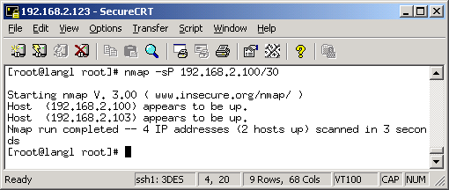
NMAP使用示例(ping扫描)
使用-sP选项进行ping扫描，缺省情况下，Nmap给每个扫描到的主机发送一个ICMP echo包和一个TCP ACK包，主机对这两种包的任何一种产生的响应都会被Nmap得到。Nmap也提供扫描整个网络的简易手段。下图是对一个网段进行ping扫描的情况。
网络入侵与防范讲义
网络入侵与防范讲义

Slide 123
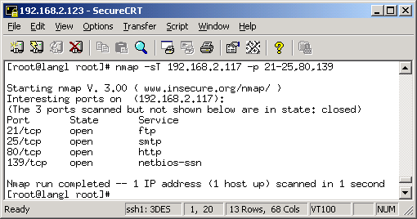
NMAP使用示例(TCP connect扫描)
使用-sT选项指定进行TCP connect端口扫描（全扫描），如果不指定端口号，缺省情况下Nmap会扫描1-1024和nmap-services文件(在Nmap下载包中)中列出的服务端口号。下图是利用-sT对192．168．0．1主机进行TCP connect扫描的情况，扫描端口为TCP21-25、80以及139端口，最终结果显示，21、25、80和139端口是开放的。
网络入侵与防范讲义
网络入侵与防范讲义

Slide 124
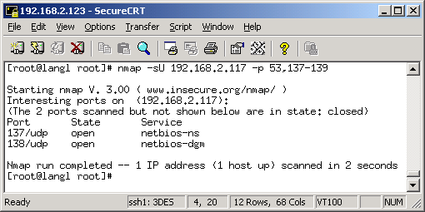
NMAP使用示例(UDP端口扫描)
Nmap也可以用于进行UDP端口扫描，只需要指定-sU选项，或者还可以指定扫描的目标端口，扫描情况如图所示。
网络入侵与防范讲义
网络入侵与防范讲义

Slide 125
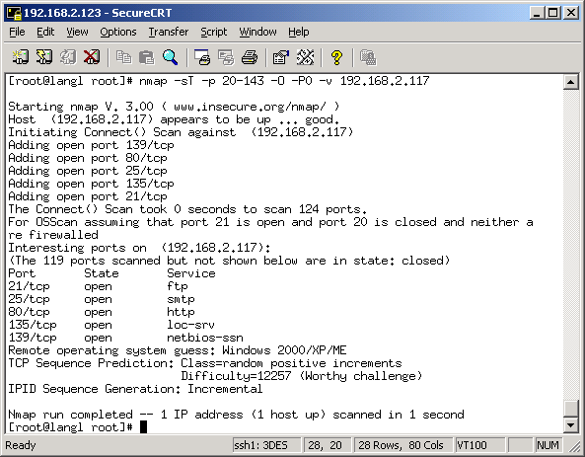
NMAP使用示例(操作系统类型探测)
Nmap可以进行目标主机操作系统类型的探测，这需要使用-O选项。另外，我们可以使用-P0选项来指定不进行ping扫描。-v选项可以指定详细结果输出。下图所示的例子中，综合运用了上述选项。
网络入侵与防范讲义
网络入侵与防范讲义

Slide 126
NMAP特点
NMAP 是一款开源的扫描工具, 用于系统管理员查看一个大型的网络有哪些主机以及其上运行何种服务。
它支持多种协议多种形式的扫描技术，还提供一些实用功能如通过TCP/IP来鉴别操作系统类型、秘密扫描、动态延迟和重发、平行扫描、通过并行的PING鉴别下属的主机、欺骗扫描、端口过滤探测、直接的RPC扫描、分布扫描、灵活的目标选择以及端口的描述。
NMAP主要的特色就是多种扫描模式以及指纹识别技术。
网络入侵与防范讲义

Slide 127
Nessus
Nessus的特点
Nessus的结构
Nessus的扫描过程
Nessus的安装
Nessus的配置运行
用Nessus进行扫描
网络入侵与防范讲义
网络入侵与防范讲义

Slide 128
Nessus简介
Nessus是一个功能强大而又简单易用的网络安全扫描工具，对网络管理员来说，它是不可多得的审核堵漏工具。
2000年、2003年、2006年，Nmap官方在Nmap用户中间分别发起“Top 50 Security Tools”、“Top 75 Security Tools”、“Top 100 Security Tools”的评选活动，Nessus“战胜”众多的商业化漏洞扫描工具而三次夺魁。
Nessus被誉为黑客的血滴子，网管的百宝箱。
网络入侵与防范讲义
网络入侵与防范讲义
Notes:
Nessus 简介
2000年的5、6月间，Fyodor（Nmap的作者）在其nmap-hacker邮件列表（http://lists.insecure.org/#nmap-hackers）的1 200名Nmap用户中间发起关于“最喜爱的安全工具”的评选活动，每个用户最多可以选出5个最佳工具，结果在评选出的钱50名的工具中，Nessus“战胜”众多的商业化漏洞扫描工具而一举夺魁，这充分说明了Nussus 在网络安全工具中的地位。
Nessus是一个功能强大而又简单易用的网络安全扫描工具，对网络管理员来说，它是不可多得的审核堵漏工具。Nessus是一个完全免费的软件，而且更新速度很快。与众不同的是，Nessus被设计成为客户/服务器结构模式，服务器负责进行安全扫描检查，客户端用于配置管理服务器并显示最终结果，服务器还采用了插件的体系，允许用户加入执行特定功能的插件，便于进行更快和更复杂灵活的安全检查。Nessus的扫描结果报告可以以HTML、纯文本、LaTeX（一种文本格式）等几种格式保存。
Nessus的服务器只能安装在UNIX平台上，客户端有三种：GTK支持的客户端、Java客户端、Windows系统支持的客户端。

Slide 129
Nessus简介(2)
Nessus采用基于插件的技术。
工作原理是通过插件模拟黑客的攻击，对目标主机系统进行攻击性的安全漏洞扫描，如测试弱势口令等，若模拟攻击成功，则表明目标主机系统存在安全漏洞。
Nessus可以完成多项安全工作，如扫描选定范围内的主机的端口开放情况、提供的服务、是否存在安全漏洞等等。
网络入侵与防范讲义
网络入侵与防范讲义

Slide 130
Nessus的特点
它是免费的，比起商业的安全扫描工具如ISS具有价格优势。
采用了基于多种安全漏洞的扫描，避免了扫描不完整的情况。
Nessus基于插件体制，扩展性强，支持及时的在线升级，可以扫描自定义漏洞或者最新安全漏洞。
Nessus采用客户端/服务端机制，容易使用、功能强大。
网络入侵与防范讲义
网络入侵与防范讲义

Slide 131
Nessus的功能与所用的技术
主机扫描技术
端口扫描技术
远程主机OS识别
漏洞扫描技术
  这是比Nmap多的功能
  Nessus自带的上万个扫描插件是其最引人注目的功能
网络入侵与防范讲义
网络入侵与防范讲义

Slide 132
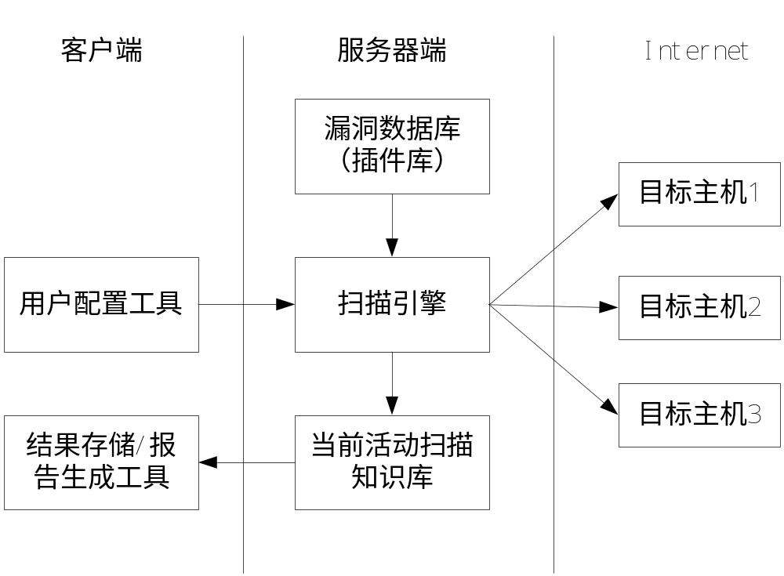
Nessus的结构
网络入侵与防范讲义
网络入侵与防范讲义

Slide 133
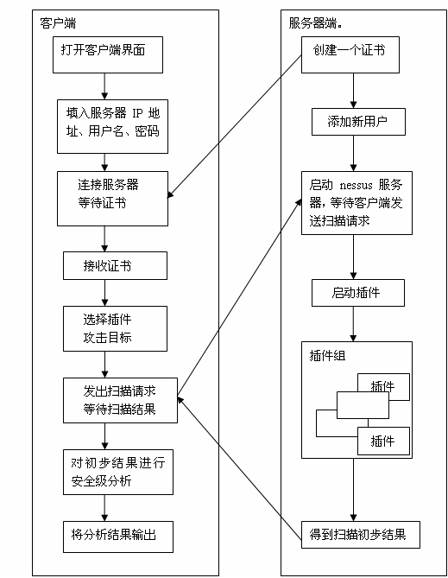
Nessus的扫描过程
网络入侵与防范讲义
网络入侵与防范讲义

Slide 134
Nessus的安装
Nessus的服务器可以安装在Linux、FreeBSD、Solaris、Mac OS X、Windows上。
客户端有Linux/Windows的GUI。
如果想在多台计算机中使用Nessus，可以在一台计算机中安装服务器，其它计算机中安装客户端，客户端连接到服务器就可以进行扫描。
服务器自带了扫描功能。
网络入侵与防范讲义
网络入侵与防范讲义
Notes:
2. Nessus的安装
Nessus服务器的安装有好几种方法，最简单就是直接从网上安装：
lynx –source http://install.nessus.org | sh
进入lynx的用户交互界面，借助Nessus Install Script进行网络安装，需要root权限。第二种安装方法，直接下载Nessus的安装包nessus-installer.sh，并执行：
sh nessus-installer.sh
第三种安装方法，也是传统的安装方法，下载源代码压缩包，进行安装。
Nessus安装完毕以后，要确认在/etc/ld.so.conf文件中加入了已安装库文件的路径，保证Nessus运行时能找到必须的运行库。如果/etc/ld.so.conf文件中没有库文件的安装路径，只需要加入路径信息，然后执行“/sbin/ldconfig”。

Slide 135
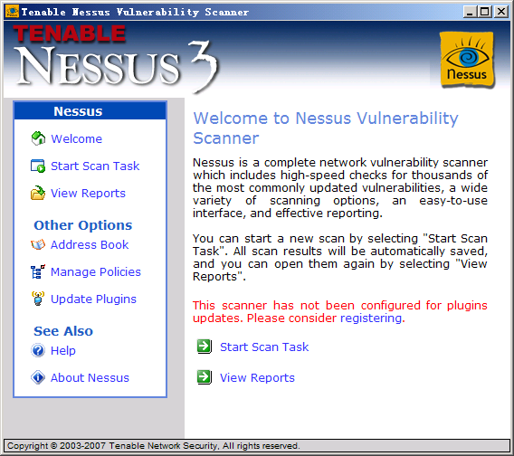
Nessus的安装(2)
在Windows下安装Nessus 3(服务端)，安装完成后主界面如图。
网络入侵与防范讲义
网络入侵与防范讲义

Slide 136
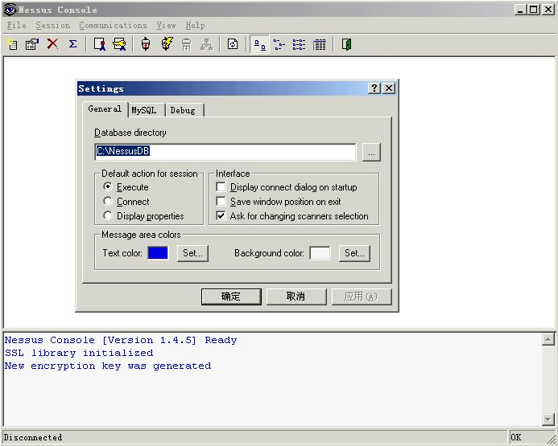
Nessus的安装(3)
在Windows下安装NessusWX (客户端)，安装完成后主界面如图。
网络入侵与防范讲义
网络入侵与防范讲义

Slide 137
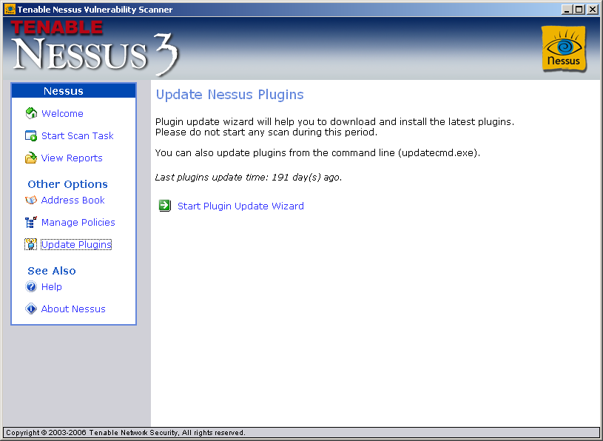
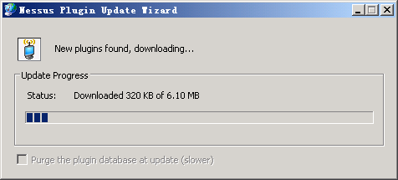
Nessus的配置运行
Nessus服务器端插件升级
网络入侵与防范讲义
网络入侵与防范讲义
Notes:
3. Nessus Server的配置运行
因为Nessus采用的客户/服务器结构，所以要运行Nessus服务器端，必须首先创建一个连接客户。如果设置加密认证，用户的一次性口令只在头一次连接服务器是有用，以后再连接，需要使用客户端产生的唯一能证明其身份的公开密钥。
Nessus的配置文件为/usr/local/etc/nessus/nessus.conf，一般不需要改动，但有几个参数可以调整。
plugins_folder:：包含插件的文件夹
max_threads：允许的最大连接线程数。
logfile：日志文件所在的路径。如果为syslog，所有的信息都回通过syslog来进行记录；如果为stderr，所有信息都回被输出到标准输出设备中。
log_whole_attack：是否整个攻击过程。
rules：规则文件。
users：用户信息文件的路径。
check_read_timeout：指定与扫描目标之间的连接超时时间，但是为了加快扫描过程，应该设置较低的值。
Nessus提供插件功能。在安装完Nessus后，如果不及时更新，也许用不了多久，就“过时”了，这时候可以利用Nessus提供的一个小工具nessus-update-plugins来自动下载并安装最新的扫描插件
服务器端的执行文件为nessusd，它有许多命令行参数，主要有：
-D：最常常用的一个选项，使后台运行。
-c <config-file>：使用另外的一个配置文件。
-a <address>：只监听来自指定IP地址的连接请求。
-p <port>：指定监听的端口。
-v ：显示版本号。
-h：显示帮助信息。
-d：显示当前的配置。

Slide 138
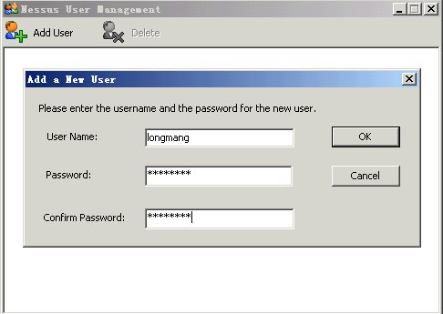
Nessus的配置运行（2）
Nessus服务器端为客户端分配登陆用户
网络入侵与防范讲义
网络入侵与防范讲义

Slide 139
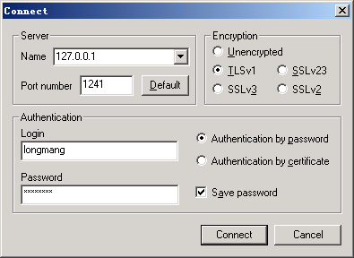
用Nessus进行扫描
(1)启动Nessus客户端，操作者需要指定Nessus服务器的IP地址、端口号、通信加密方式以及登陆帐号、口令。
网络入侵与防范讲义
网络入侵与防范讲义
Notes:
4. 用Nessus进行扫描
首先启动Nessus客户端，首先要提供一个登陆口令。接下来，操作者需要指定Nessus服务器的IP地址、端口号、通信加密方式以及登陆帐号，设置完成以后可以连接到Nessus服务器了。连接成功后就可以订制扫描任务了，指定扫描模块项目，指定具体的ping及TCP扫描方式，设定扫描的端口范围、最大线程数、目标主机Web服务器的CGI路径、端口扫描方式，指定具体的扫描目标（IP地址范围），设置完这些以后可以开始扫描了。
扫描结束后，可以查看生成的结果报告。结果报告中用3种颜色来表示不同的危险等级的漏洞，每种漏洞信息都有详细的解释，并给出了相应得解决对策。

Slide 140
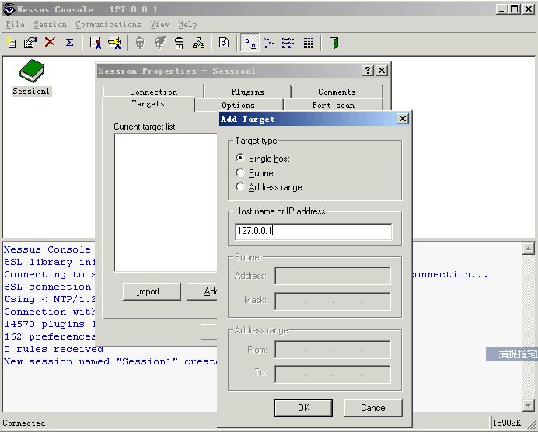
用Nessus进行扫描(2)
(2)创建扫描会话，在此例中，扫描本机。
网络入侵与防范讲义
网络入侵与防范讲义

Slide 141
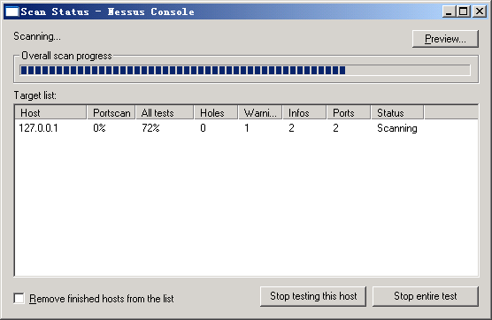
用Nessus进行扫描(3)
(3)开始扫描
网络入侵与防范讲义
网络入侵与防范讲义

Slide 142
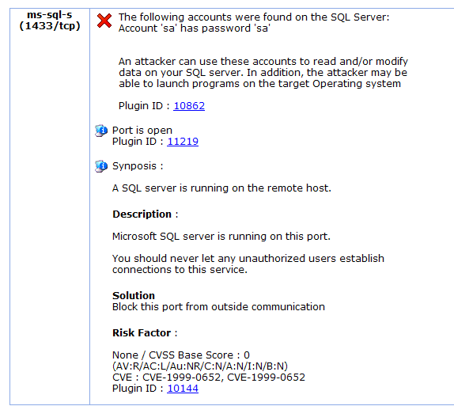
用Nessus进行扫描(4)
(4)扫描结果报告，说明127.0.0.1在1433端口开启了Sql Server服务，且存在弱口令漏洞：用户sa的密码为sa。
网络入侵与防范讲义
网络入侵与防范讲义

Slide 143
X-scan
X-scan概述
X-scan功能简介
X-scan图形主界面
案例：用X-Scan扫描一个网段的主机
X-scan的命令行扫描
网络入侵与防范讲义
网络入侵与防范讲义

Slide 144
X-Scan概述
X-Scan是国内最著名的综合扫描器，它完全免费，是不需要安装的绿色软件、界面支持中文和英文两种语言、包括图形界面和命令行方式。
主要由国内著名的网络安全组织“安全焦点”（http://www.xfocus.net）完成，“冰河木马”的作者是其核心作者之一。
从2000年的内部测试版X-Scan V0.2到目前的最新版本X-Scan V3.3都凝聚了国内众多专家的心血。
X-Scan把扫描报告对扫描到的每个漏洞进行“风险等级”评估，并提供漏洞描述、漏洞溢出程序，方便网管测试、修补漏洞。
网络入侵与防范讲义
网络入侵与防范讲义

Slide 145
X-scan功能简介
采用多线程方式对指定IP地址段（或单机）进行安全漏洞检测，支持插件功能。
3.0及后续版本提供了简单的插件开发包，便于有编程基础的朋友自己编写或将其他调试通过的代码修改为X-Scan插件。
网络入侵与防范讲义
网络入侵与防范讲义

Slide 146
X-scan功能简介(2)
扫描内容包括：远程服务类型、操作系统类型及版本，各种弱口令漏洞、后门、应用服务漏洞、网络设备漏洞、拒绝服务漏洞等20多个大类。
对于多数已知漏洞，给出了相应的漏洞描述、解决方案及详细描述链接。
因此，X-scan与Nessus一样，也完成了主机扫描、端口扫描、远程主机OS识别和漏洞扫描四大功能。
网络入侵与防范讲义
网络入侵与防范讲义

Slide 147
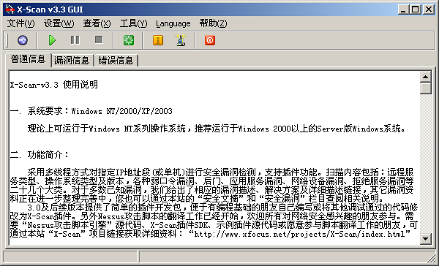
X-scan图形主界面
网络入侵与防范讲义
网络入侵与防范讲义

Slide 148
案例：用X-Scan扫描一个网段的主机
步骤1 设置扫描参数
步骤2 开始扫描
步骤3 查看扫描报告
此案例中使用的X-scan版本是V3.3
网络入侵与防范讲义
网络入侵与防范讲义

Slide 149
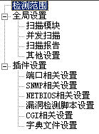
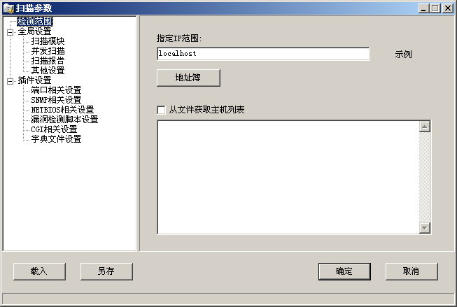
1 设置扫描参数
网络入侵与防范讲义
网络入侵与防范讲义

Slide 150

检测范围
通过右侧窗口的“指定IP范围”可以输入独立的IP地址或域名，也可输入以“-”和“,”分隔的IP地址范围，如“192.168.0.1-20，192.168.1.10-192.168.1.254”，或类似“192.168.100.1/24”的格式。
网络入侵与防范讲义
网络入侵与防范讲义

Slide 151
全局设置
“扫描模块”项：选择本次扫描需要加载的插件
“并发扫描”项：设置并发扫描的主机和并发线程数，也可以单独为每个主机的各个插件设置最大线程数
“网络设置”项：设置适合的网络适配器
“扫描报告”项：扫描结束后生成的报告文件名，保存在LOG目录下
“其他设置”项
网络入侵与防范讲义
网络入侵与防范讲义

Slide 152

插件设置
该模块提供对各个插件的设置方法。
包括如图所示几项内容。
网络入侵与防范讲义
网络入侵与防范讲义

Slide 153
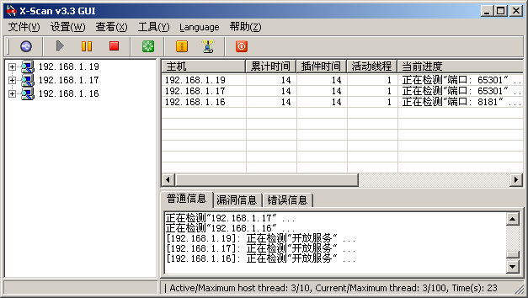
2 开始扫描
在此案例中，设置检测范围为192.168.1.10-20，其它使用默认设置，扫描过程如图所示。
网络入侵与防范讲义
网络入侵与防范讲义

Slide 154

3 查看扫描报告
详细漏洞信
息见下页图
网络入侵与防范讲义
网络入侵与防范讲义

Slide 155

说明：192.168.1.19的phpMyAdmin存在高危漏洞
网络入侵与防范讲义
网络入侵与防范讲义

Slide 156
X-scan的命令行扫描
以上介绍了X-Scan图形界面的使用方法。另外，X-Scan还有一个命令行方式的扫描程序。其原理与图形界面的X-Scan相同，所不同的是使用的方法不同而已。
图形界面的扫描器主要用在本机执行，而命令行下的扫描器经常被入侵者用来制作第三方扫描。
网络入侵与防范讲义
网络入侵与防范讲义

Slide 157
常用扫描工具比较
扫描工具
Nmap
Nessus
X-scan
扫描技术
主机扫描
端口扫描
OS识别
漏洞扫描
网络入侵与防范讲义
网络入侵与防范讲义

Slide 158
其它扫描工具
Advance LAN Scanner
Blue’s PortScanner
NBSI2
Fluxay（流光）
X-port
SuperScan
ISS
网络入侵与防范讲义
网络入侵与防范讲义

Slide 159
2.4 扫描的防御
反扫描技术
端口扫描监测工具
防火墙技术
审计技术
其它防御技术
网络入侵与防范讲义
网络入侵与防范讲义

Slide 160
反扫描技术
反扫描技术是针对扫描技术提出的。
扫描技术一般可以分为主动扫描和被动扫描两种，它们的共同点在于在其执行的过程中都需要与受害主机互通正常或非正常的数据报文。
网络入侵与防范讲义
网络入侵与防范讲义

Slide 161
主动扫描
其中主动扫描是主动向受害主机发送各种探测数据包，根据其回应判断扫描的结果。
因此防范主动扫描可以从以下几个方面入手：
（1）减少开放端口，做好系统防护；
（2）实时监测扫描，及时做出告警；
（3）伪装知名端口，进行信息欺骗。
网络入侵与防范讲义
网络入侵与防范讲义

Slide 162
被动扫描
被动扫描由其性质决定，它与受害主机建立的通常是正常连接，发送的数据包也属于正常范畴，而且被动扫描不会向受害主机发送大规模的探测数据，因此其防范方法到目前为止只能采用信息欺骗（如返回自定义的banner信息或伪装知名端口）这一种方法。
网络入侵与防范讲义
网络入侵与防范讲义

Slide 163
端口扫描监测工具
对网络管理员来说，尽早的发现黑客的扫描活动，也许就能及时采取措施，避免黑客进一步实施真正的攻击和破坏。
监测端口扫描的工具有好多种，最简单的一种是在某个不常用的端口进行监听，如果发现有对该端口的外来连接请求，就认为有端口扫描。一般这些工具都会对连接请求的来源进行反探测，同时弹出提示窗口。
另一类工具，是在混杂模式下抓包并进一步分析判断。它本身并不开启任何端口。这类端口扫描监视器十分类似IDS系统中主要负责行使端口扫描监测职责的模块。
蜜罐系统也是一种非常好的防御方法。
网络入侵与防范讲义

Slide 164
端口扫描监测工具
下面列出几种端口扫描的监测工具
  ProtectX
  Winetd和DTK：蜜罐工具
  PortSentry
网络入侵与防范讲义

Slide 165
防火墙技术
防火墙技术是一种允许内部网接入外部网络，但同时又能识别和抵抗非授权访问的网络技术，是网络控制技术中的一种。
防火墙的目的是要在内部、外部两个网络之间建立一个安全控制点，控制所有从因特网流入或流向因特网的信息都经过防火墙，并检查这些信息，通过允许、拒绝或重新定向经过防火墙的数据流，实现对进、出内部网络的服务和访问的审计和控制。
网络入侵与防范讲义
网络入侵与防范讲义

Slide 166
防火墙技术(2)
个人防火墙和企业级防火墙因为其应用场景不同，也在功能、性能等方面有所差异。
下面列出几种个人防火墙产品
  ZoneAlarm Pro
  Black ICE
  Norton Personal Firewall
  天网防火墙
网络入侵与防范讲义

Slide 167
审计技术
审计技术是使用信息系统自动记录下的网络中机器的使用时间、敏感操作和违纪操作等，为系统进行事故原因查询、事故发生后的实时处理提供详细可靠的依据或支持。
审计技术可以记录网络连接的请求、返回等信息，从中识别出扫描行为。
网络入侵与防范讲义
网络入侵与防范讲义

Slide 168
审计技术(2)
以Web服务器为例，它的日志记录能帮助我们跟踪客户端IP地址，确定其地理位置信息，检测访问者所请求的路径和文件，了解访问状态，检查访问者使用的浏览器版本和操作系统类型等。
下面简要介绍两种经常使用的服务器——IIS服务器和Apache服务器的日志文件。
网络入侵与防范讲义

Slide 169
IIS服务器的日志记录
IIS服务器工作在Windows 平台上。服务器日志一般放在“%SystemRoot%/System32/LogFiles”目录下，该目录用于存放IIS服务器关于WWW、FTP、SMTP等服务的日志目录。
WWW服务的日志目录是“W3SVCn”，这里的“n”是数字，表示第几个WWW网站（虚拟主机），FTP服务的日志目录是“MSFTPSVCn”，“n”的含义与前类似。
网络入侵与防范讲义

Slide 170
IIS服务器的日志记录(2)
IIS服务器的日志格式
  Microsoft IIS Log File Format（IIS日志文件格式，一个固定的ASCII格式）
  NCSA Common Log File Format（NCSA通用日志文件格式）
  W3C Extended Log File Format（W3C扩展日志文件格式，一种可让用户设置的ASCII格式，是IIS的默认格式）
  ODBC Logging。
日志文件里一般需要记录对方IP地址、使用的HTTP方法、URI资源及其传递的CGI参数字符串等信息。通常应该设置使用W3C Extended Log File Format，这样可以记录更多更细致的信息，有助于更好的审计入侵行为。
网络入侵与防范讲义

Slide 171
Apache服务器的日志记录
在缺省安装情况下，Apache会使用两个标准的日志文件记录文件。
  access_log：记录了所有对Apache Web服务器访问的活动记录；
  error_log：记录了Apache服务器运行期间所有的状态诊断信息，包括对Web服务器的错误访问记录。
  这两个文件都放在/usr/local/apache/logs目录下。
网络入侵与防范讲义

Slide 172
Apache服务器的日志记录(2)
access_log中的日志记录包含七项内容：
  访问者的IP地址；
  一般是空白项（用-表示）；
  身份验证时的用户名。在匿名访问时是空白；
  访问时间；其格式为：[Date/Month/Year:Hour:Minute:Second +/-*]；
  访问者HTTP数据包的请求行；
  Web服务器给访问者的返回状态码；一般情况下为200，表示服务器已经成功地响应访问者（浏览器）的请求，一切正常。以3开头的状态码表示客户端由于各种不同的原因用户请求被重新定向到了其他位置，以4开头的状态码表示客户端存在某种错误，以5开头的状态码表示服务器遇到了某个错误。
  Web服务器返回给访问者的总字节数。
网络入侵与防范讲义

Slide 173
Apache服务器的日志记录(3)
error_log文件中的记录格式:
  第一项表示记录时间；
  第二项表示记录级别，该级可以通过httpd.conf配置文件中的LogLevel项指定，默认设置级别为“error”；
  第三项是引起错误的访问者的IP地址；
  第四项则是错误消息细节，往往会有几行文字记录错误发生的原因等。
网络入侵与防范讲义

Slide 174
其它反扫描技术——修改Banner
许多网络服务器通常在用户正常连接或登录时，提供给用户一些无关紧要的提示信息，其中往往包括操作系统类型、用户所连接服务器的软件版本、几句无关痛痒的欢迎信息等，这些信息可称之为旗标信息(Banner)。
殊不知，通过这些Banner黑客们可以很方便的收集目标系统的操作系统类型以及网络服务软件漏洞信息，现在很多扫描器如Nmap都具备了自动获取Banner的功能。可以对Banner进行修改，隐藏主机信息，减小被入侵的风险。
网络入侵与防范讲义

Slide 175
其它反扫描技术——修改Banner
修改Banner的方法：
  修改网络服务的配置文件，许多服务都在其配置文件中提供了对显示版本号的配置选项；
  修改服务软件的源代码，然后重新编译；
  直接修改软件的可执行文件，这种方法往往具有一定的“危险性”，不提倡使用。当然，也可以利用一些专业的Banner修改工具。
下面以Linux系统中的几个服务器为例，说明一些典型的Banner信息修改方法，更多的技巧还要在实际的网络管理与操作中去总结和体会。
网络入侵与防范讲义

Slide 176
其它反扫描技术——修改Banner
wu-ftpd服务器
  如果没有修改Banner，用户连接时，它会提供版本信息。
  Banner修改方法是在wu-ftpd的配置文件/etc/ftpaccess中添加一行：
  greeting text<New Banners Information>
  //New Banners Information是指新的Banner信息，由用户自己设置
网络入侵与防范讲义

Slide 177
其它反扫描技术——修改Banner
telnet服务器
  正常情况下，成功连接telnet服务器后，会返回操作系统的类型信息。
  用户从网络登录时看到的提示信息存放在/etc/issue文件中（文件/etc/issue.net中的内容与之相同），因此可以通过修改这两个文件里的登录提示信息来抹掉原来所提供的真实的操作系统类型信息。
  由于每次系统启动时，都会通过/etc/rc.d/rc.local文件重新创建这两个文件，所以可以在/etc/rc.d/rc.local文件中修改输出到两个文件中的内容，或者直接注释掉/etc/rc.d/rc.local文件中相应的脚本行。
网络入侵与防范讲义

Slide 178
其它反扫描技术——修改Banner
Sendmail服务器
  在Sendmail的配置文件/etc/sendmail.cf中，有这样一行：O SmtpGreetingMessage=$j Sendmail $v/$Z;$b
  修改其中的$v$Z即可。然后重新启动服务。
DNS服务器（bind）
  在bind的配置文件/usr/local/named/etc/named.conf的options里找到version，修改version字段内容，就可以修改这一Banner信息。
  重新启动DNS服务器，使改动生效。
网络入侵与防范讲义

Slide 179
2.5 小结
扫描器能够自动的扫描检测本地和远程系统的弱点，为使用者提供帮助。系统或网络管理员可以利用它来检测其所管理的网络和主机中存在哪些漏洞，以便及时打上补丁，增加防护措施，或用来对系统进行安全等级评估。黑客可以利用它来获取主机信息，寻找具备某些弱点的主机，为进一步攻击做准备。因此，扫描器是一把双刃剑。
用户要减少开放的端口，关闭不必的服务，合理地配置防火墙，以防范扫描行为。
网络入侵与防范讲义

Slide 180
Socket 编程
如果想自己编写扫描器，首先必须熟悉Socket编程。
对于初学者，在Linux下的socket编程可以参考 W.Richard Stevens的几本著作：
  1:《unix网络编程》 清华大学出版社
  2:《unix环境高级编程》 简称APUE，机械工业出版社
网络入侵与防范讲义
网络入侵与防范讲义

Slide 181
本章参考文献
张玉清等，安全扫描技术，清华大学出版社，2004
网络入侵与防范讲义
网络入侵与防范讲义

Slide 182
谢谢各位！
网络入侵与防范讲义
网络入侵与防范讲义

